Slide 1

数字集成电路设计自动化方法教学经验分享
杨帆
2023年7月27日
Notes:
各位领导，专家：大家上午好！我是复旦大学刘明，代表“集成芯片与系统全国重点实验室”汇报重组方案。

Slide 2
提纲
2
本科生EDA课程体系
1
数字集成电路设计自动化方法课程概览
2
高层次综合、逻辑综合与逻辑仿真
3
参数提取与时序分析
4
物理设计
5

Slide 3
本科生课程体系
3
年级 | 课程
一年级 | 程序设计
二年级 | 软件设计基础(Unix环境+数据结构+算法)
三年级 | 数字集成电路设计自动化基础 模拟集成电路设计自动化基础

Slide 4
提纲
4
本科生EDA课程体系
1
数字集成电路设计自动化方法课程概览
2
高层次综合、逻辑综合与逻辑仿真
3
参数提取与时序分析
4
物理设计
5

Slide 5
数字集成电路设计自动化基础
5
第1周：绪论
第一节课：数字集成电路设计的基础知识；
第二节课：数字集成电路设计流程；
第三节课：数字集成电路设计常用的EDA工具。
第2周：课程设计的一些基础算法，包括图、组合优化问题、图优化问题及算法等。
第一节课：算法基础知识;
第二节课：图及组合优化问题基础;
第三节课：图优化问题及其算法。
第3周：高层次综合中的调度算法
第一节课：高层次综合的基本过程及示例；
第二节课：高层次综合中的基本调度算法：ASAP、ALAP；
第三节课：List调度算法。
第4周：高层次综合中的调度算法及资源共享方法
第一节课：整数线性规划方法；
第二节课：差分约束系统方法；
第三节课：资源约束的图模型。

Slide 6
数字集成电路设计自动化基础
6
第5周：高层次综合中的资源共享算法
第一节课：资源共享的整数线性规划方法；
第二节课：寄存器共享方法；
第三节课：存储器及端口共享算法。
第6周：高层次综合中的控制逻辑综合方法
第一节课：微码控制器方法；
第二节课：状态机方法
第三节课：层次化控制逻辑综合。
第7周：两层组合逻辑优化方法
第一节课：逻辑综合的基本概念；
第二节课：两层组合逻辑的优化方法；
第三节课：两层组合逻辑的优化方法。
第8周：多层组合逻辑优化方法
第一节课：多层组合逻辑的模型；
第二节课：基于代数模型的多层组合逻辑优化方法；
第三节课：基于布尔模型的多层组合逻辑优化方法。

Slide 7
数字集成电路设计自动化基础
7
第9周：时序逻辑优化方法
第一节课：时序逻辑优化的基本概念；
第二节课：基于状态机的时序逻辑优化方法；
第三节课：基于状态机的时序逻辑优化方法。
第10周：时序逻辑优化方法
第一节课：基于网络模型的时序逻辑优化方法；
第二节课：基于网络模型的时序逻辑优化方法；
第三节课：重定时及逻辑变换的时序逻辑优化方法。
第11周：单元库建立及映射方法、时序分析方法。
第一节课：单元库模型及建立过程；
第二节课：数字集成电路的时序分析方法；
第三节课：单元库映射的基本算法。
第12周：物理设计划分算法
第一节课：物理设计划分算法：KL；
第二节课：物理设计划分算法：FM；
第三节课：物理设计划分算法：谱划分及网络流划分方法。

Slide 8
数字集成电路设计自动化基础
8
第13周：物理设计中的布图规划算法。
第一节课：正则波兰表达式方法、整数线性规划方法；
第二节课：序列对方法
第三节课：B*树系列方法。
第14周：物理设计中的布局算法。
第一节课：布局的基本概念；
第二节课：基于模拟退火的布局算法；
第三节课：基于划分的布局算法；
第15周：物理设计中的布局算法。
第一节课：解析布局算法；
第二节课：解析布局算法；
第三节课：详细布局方法。
第16周：物理设计中的布线算法。
第一节课：布线的基本概念；
第二节课：全局布线算法；
第三节课：详细布线算法。

Slide 9
数字集成电路设计自动化基础
9
课程考核方法： 3个project(40分）+ 课程作业(5分)+期末考试(闭卷,55分）
课程Project: 分组进行，每组不超过6人
Project 1: 高层次综合，输入类似LLVM IR，经过调度、绑定和控制综合后生成RTL代码
Project 2: 逻辑综合，给定abc程序和输入网表，通过优化命令组合，优化综合的网表PPA
Project 3: 物理设计，划分+布局规划+斯坦纳树+迷宫布线算法 4选1

Slide 10
提纲
10
本科生EDA课程体系
1
数字集成电路设计自动化方法课程概览
2
高层次综合、逻辑综合与逻辑仿真
3
参数提取与时序分析
4
物理设计
5

Slide 11
第二章 图、组合优化及图优化算法基础
算法复杂度基础
图
数学规划及组合优化
图优化算法
启发式算法

Slide 12
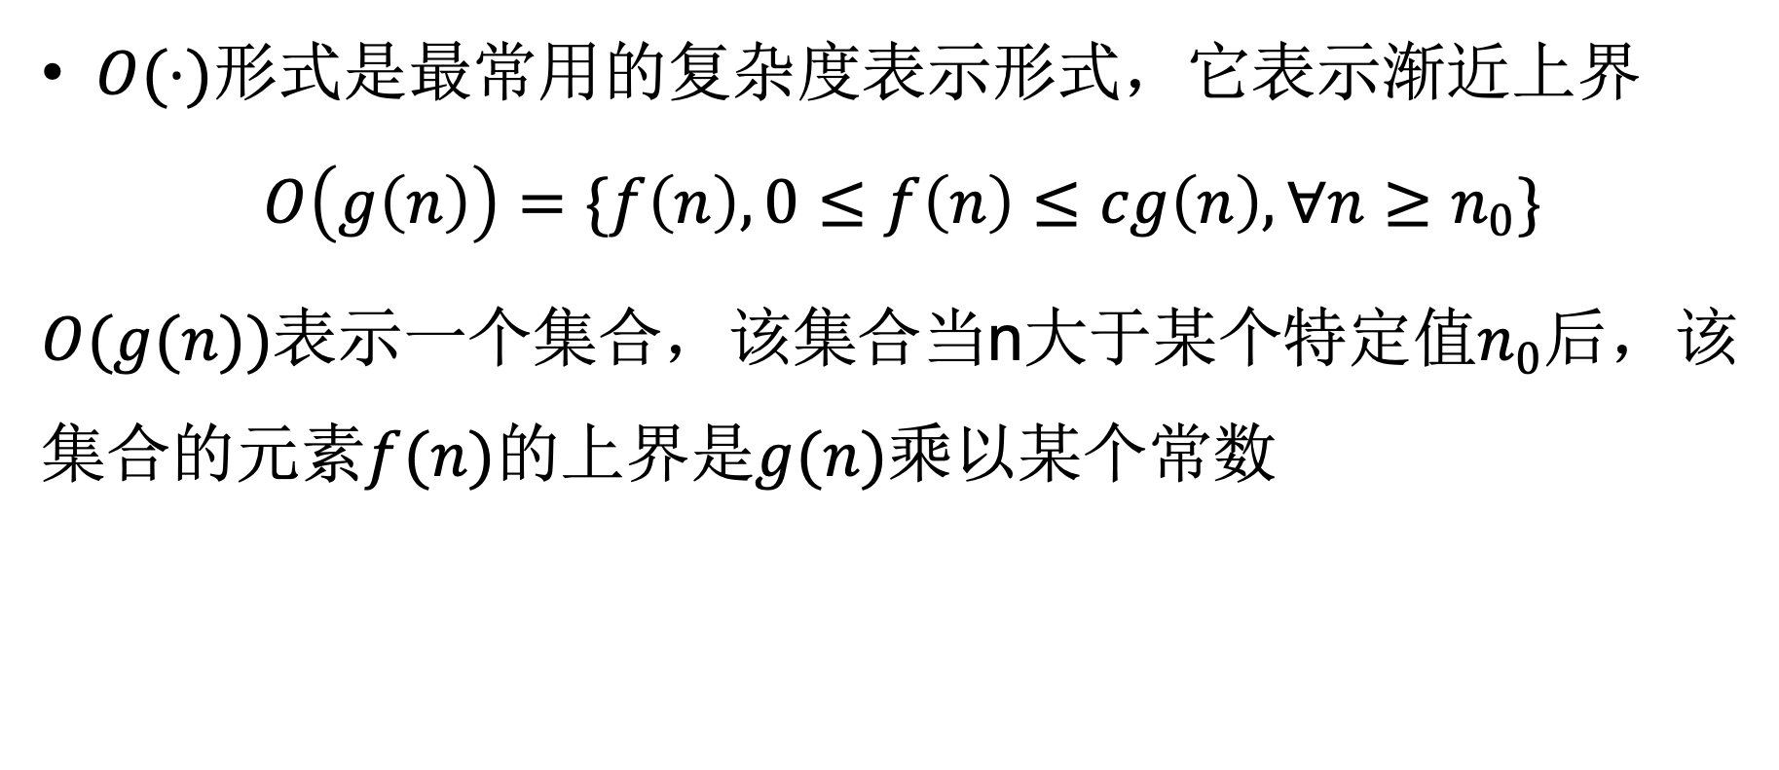

算法复杂度的渐近表达形式：$O(⋅)$形式
$O(⋅)$形式是最常用的复杂度表示形式，它表示渐近上界
$$O\left(g\left(n\right)\right)=\{f\left(n\right),0≤f\left(n\right)≤cg\left(n\right),∀n≥n_{0}\}$$
$O(g(n))$表示一个集合，该集合当n大于某个特定值$n_{0}$后，该集合的元素$f(n)$的上界是$g(n)$乘以某个常数

Slide 13
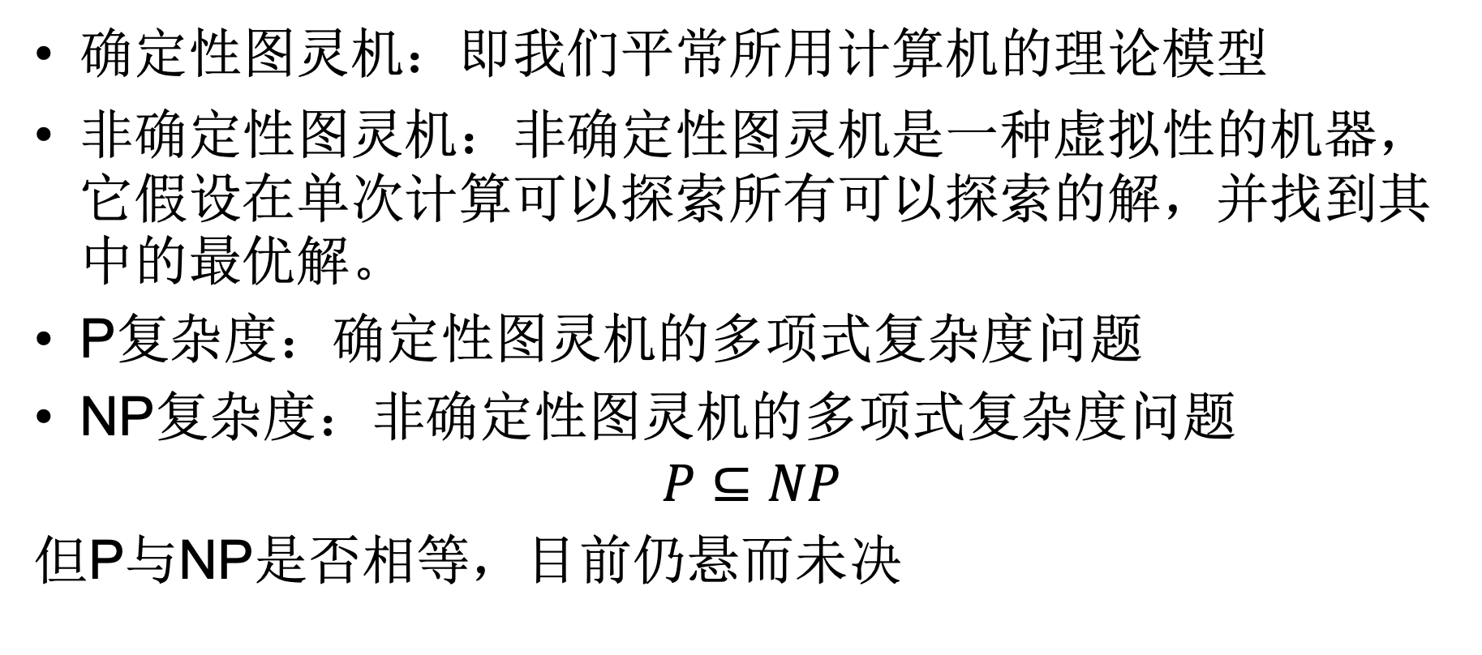
P与NP
确定性图灵机：即我们平常所用计算机的理论模型
非确定性图灵机：非确定性图灵机是一种虚拟性的机器，它假设在单次计算可以探索所有可以探索的解，并找到其中的最优解。
P复杂度：确定性图灵机的多项式复杂度问题
NP复杂度：非确定性图灵机的多项式复杂度问题
$$P⊆NP$$
但P与NP是否相等，目前仍悬而未决

Slide 14
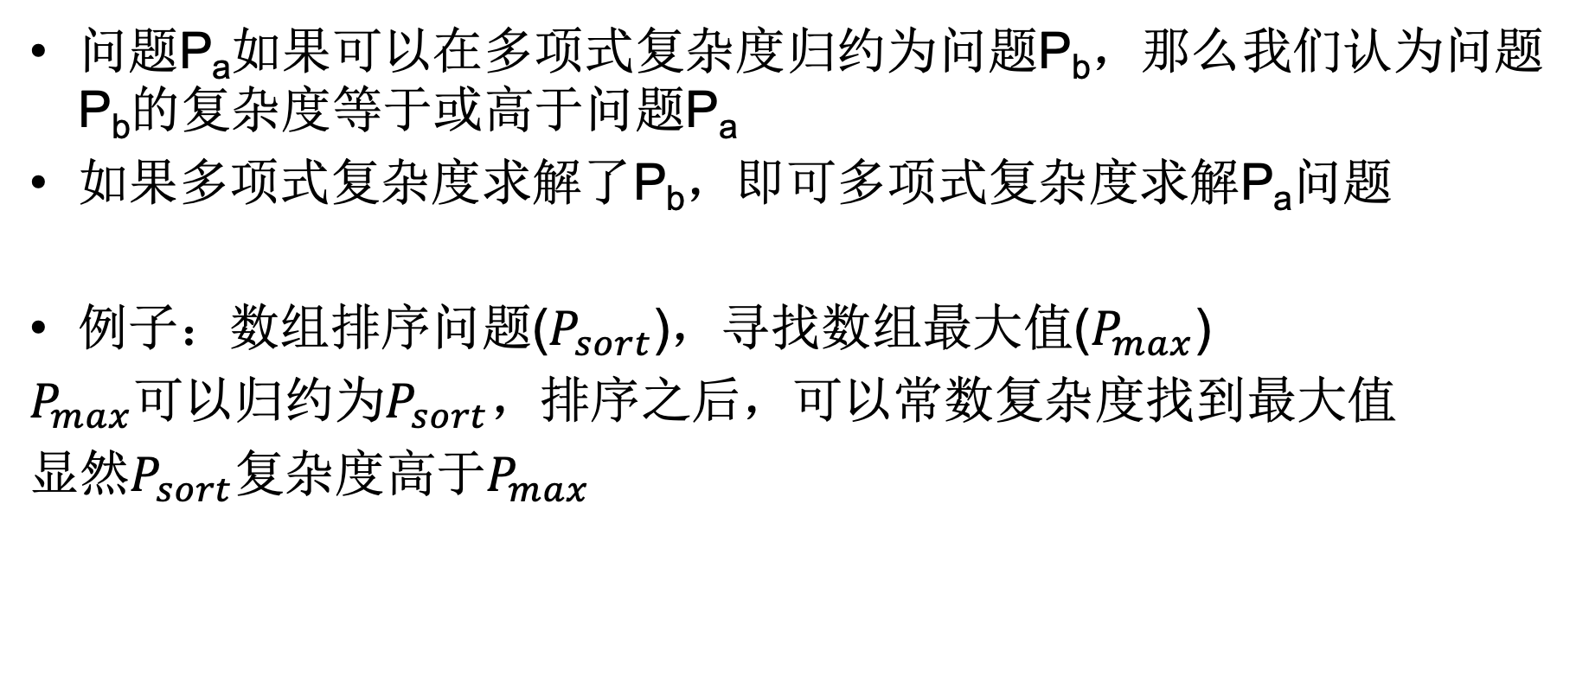
归约
问题P_{a}如果可以在多项式复杂度归约为问题P_{b}，那么我们认为问题P_{b}的复杂度等于或高于问题P_{a}
如果多项式复杂度求解了P_{b}，即可多项式复杂度求解P_{a}问题
例子：数组排序问题($P_{sort}$)，寻找数组最大值($P_{max}$)
$P_{max}$可以归约为$P_{sort}$，排序之后，可以常数复杂度找到最大值
$显然P_{sort}$复杂度高于$P_{max}$

Slide 15
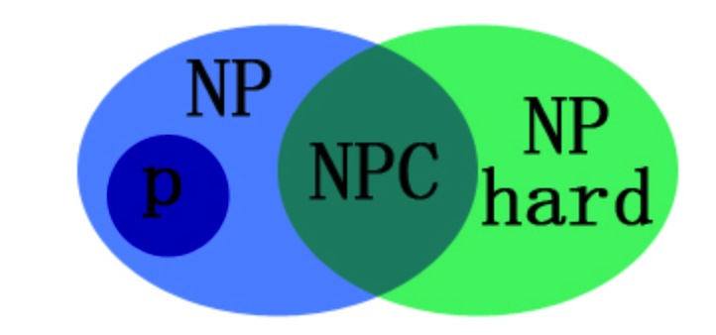
NPC与NP-hard
NP-complete（NPC）问题是NP问题里面最难的问题
它是一个NP问题
所有NP问题都可归约为NP-complete问题
3-SAT问题是第一个被证明的NPC问题，SAT问题如果有多项式时间复杂度，那么P=NP
NP-hard问题是比NPC更难的问题
NP-hard问题不一定是NP问题
但NPC问题可以归约为NP-hard问题

Slide 16
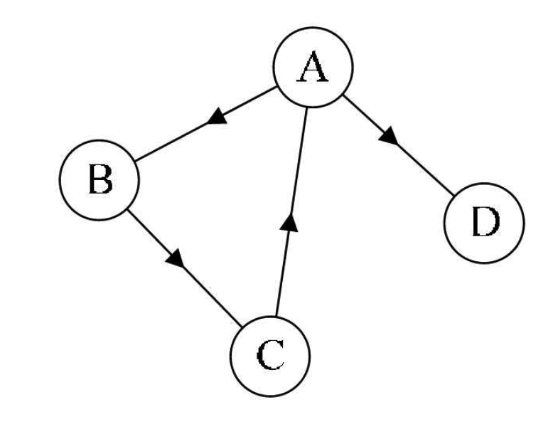
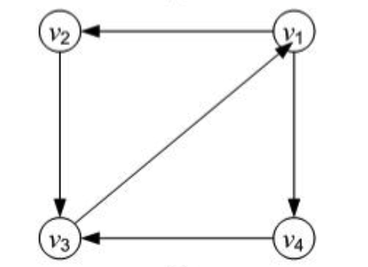
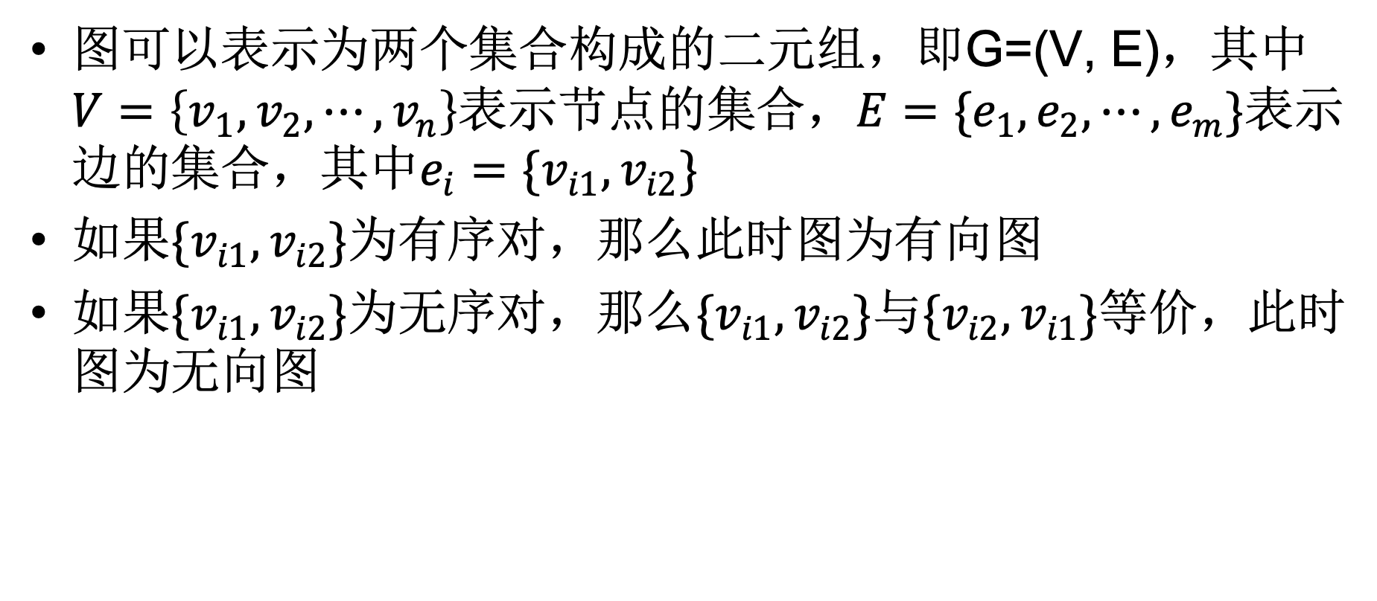
有向图与无向图
图可以表示为两个集合构成的二元组，即G=(V, E)，其中$V=\left\{v_{1},v_{2},⋯,v_{n}\right\}$表示节点的集合，$E=\{e_{1},e_{2},⋯,e_{m}\}$表示边的集合，其中$e_{i}=\{v_{i1},v_{i2}\}$
如果$\{v_{i1},v_{i2}\}$为有序对，那么此时图为有向图
如果$\{v_{i1},v_{i2}\}$为无序对，那么$\{v_{i1},v_{i2}\}$与$\{v_{i2},v_{i1}\}$等价，此时图为无向图

Slide 17
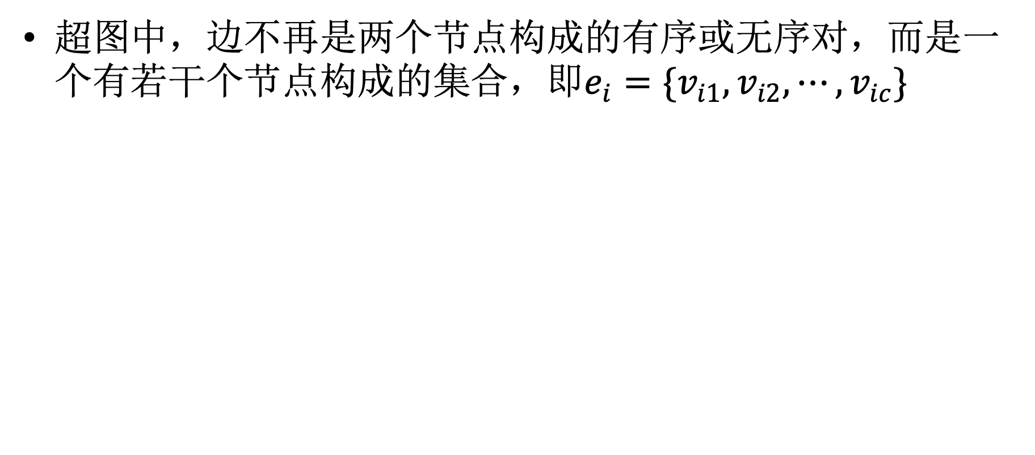
超图
超图中，边不再是两个节点构成的有序或无序对，而是一个有若干个节点构成的集合，即$e_{i}=\{v_{i1},v_{i2},⋯,v_{ic}\}$
B
B
A
A
C
D
C
D
线网: {A,B,C}, {B,D}, {C,D}
超边: {A,B,C}, {B,D}, {C,D}

Slide 18
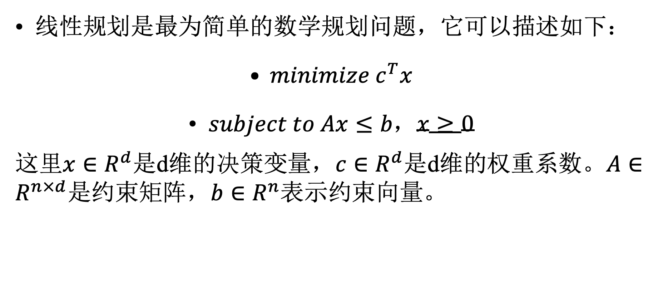
线性规划问题
线性规划是最为简单的数学规划问题，它可以描述如下：
$minimize c^{T}x$
$subject to Ax≤b，x≥0$
这里$x∈R^{d}$是d维的决策变量，$c∈R^{d}$是d维的权重系数。$A∈R^{n×d}$是约束矩阵，$b∈R^{n}$表示约束向量。

Slide 19
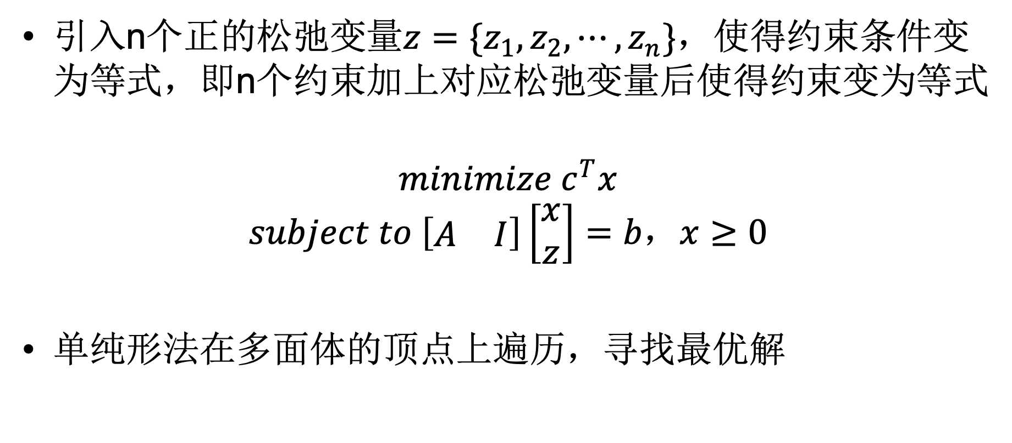
单纯形法
引入n个正的松弛变量$z=\{z_{1},z_{2},⋯,z_{n}\}$，使得约束条件变为等式，即n个约束加上对应松弛变量后使得约束变为等式
$$minimize c^{T}x$$
$$subject to \left[\begin{matrix}A & I\end{matrix}\right]\left[\begin{matrix}x \\ z\end{matrix}\right]=b，x≥0$$
单纯形法在多面体的顶点上遍历，寻找最优解

Slide 20
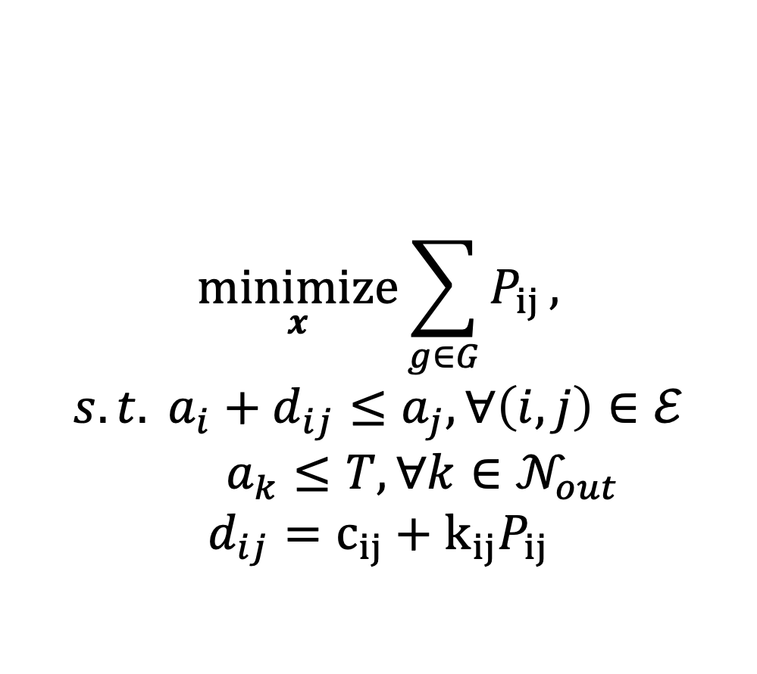
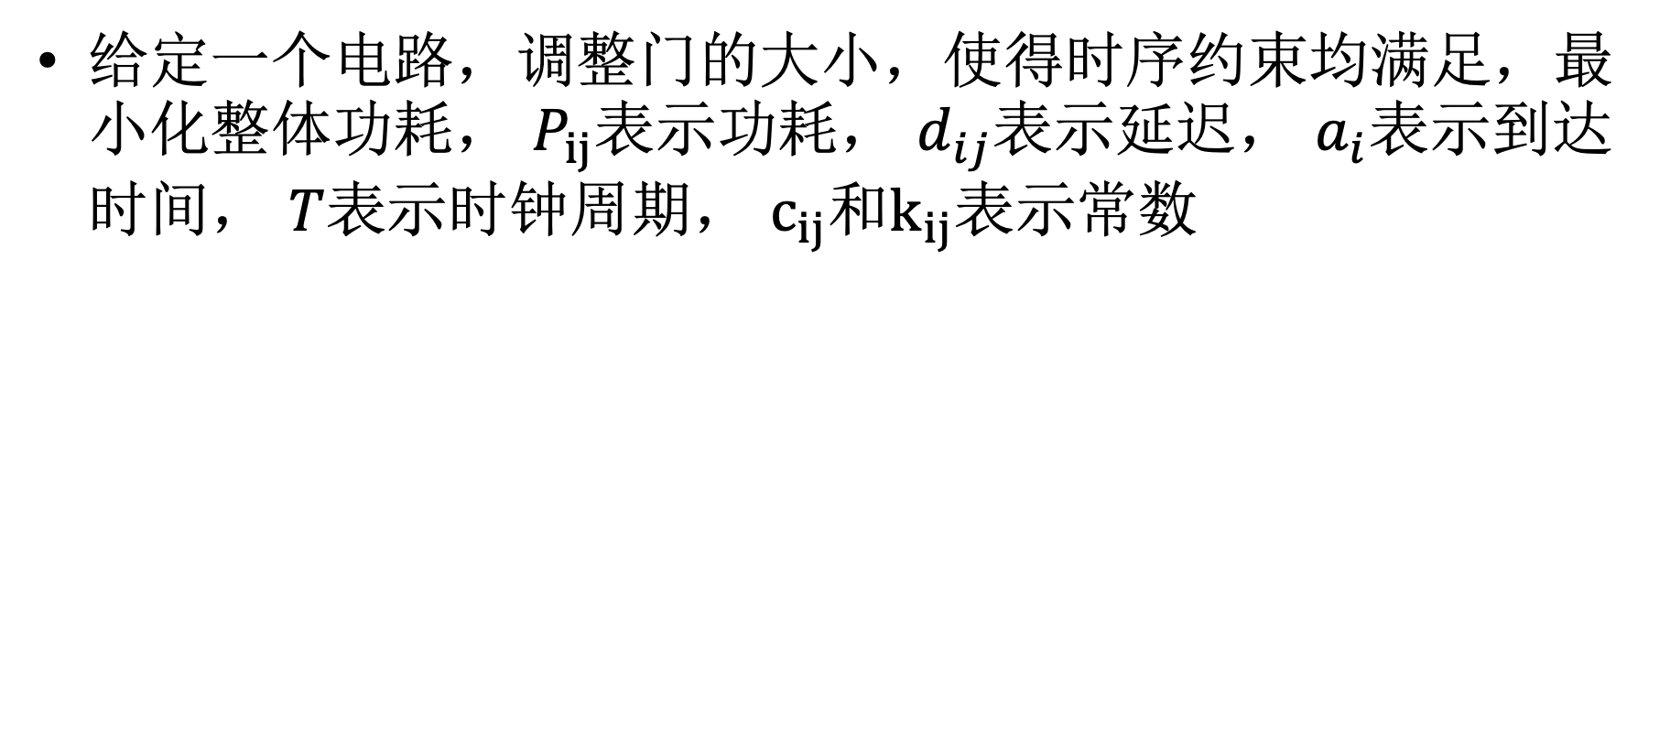
集成电路门尺寸调整问题
给定一个电路，调整门的大小，使得时序约束均满足，最小化整体功耗， $P_{ij}$表示功耗， $d_{ij}$表示延迟， $a_{i}$表示到达时间， $T$表示时钟周期， $c_{ij}$和$k_{ij}$表示常数
$$\underset{x}{minimize}{\sum_{g∈G}{P_{ij}}}, \\ s.t. a_{i}+d_{ij}≤a_{j}, ∀\left(i,j\right)∈ℰ \\ a_{k}≤T, ∀k∈𝒩_{out} \\ d_{ij}=c_{ij}+k_{ij}P_{ij}$$

Slide 21
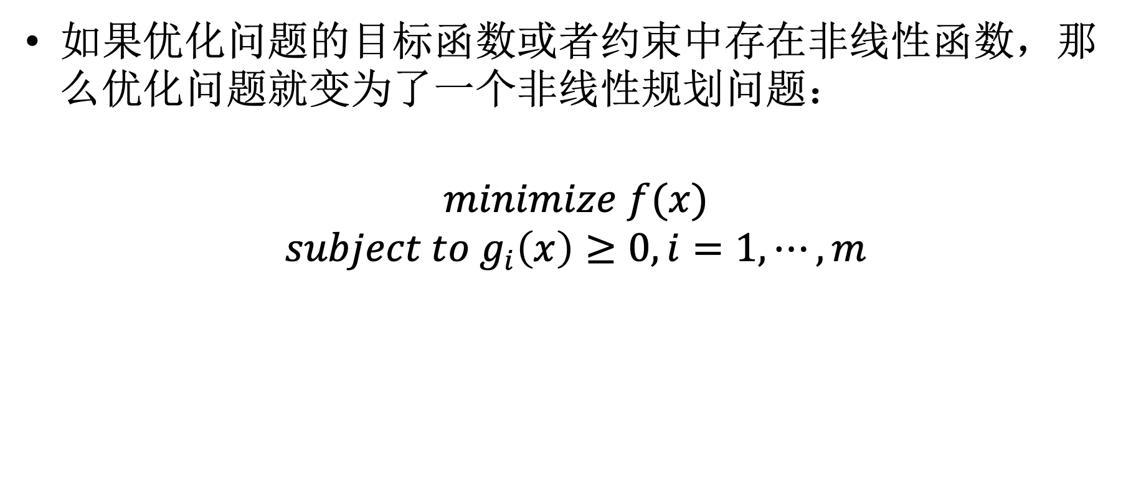
非线性规划问题
如果优化问题的目标函数或者约束中存在非线性函数，那么优化问题就变为了一个非线性规划问题：
$$minimize f(x)$$
$$subject to g_{i}\left(x\right)≥0, i=1, ⋯, m$$

Slide 22
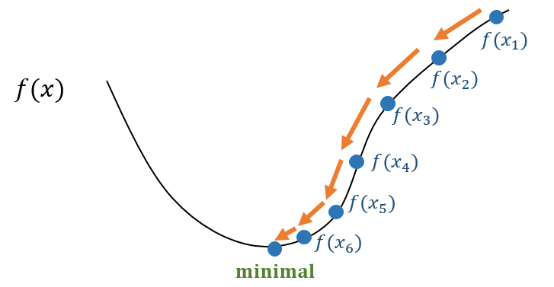
无约束问题的求解：梯度法
沿着负梯度方向是该优化点的最速下降方向
梯度下降方向是贪婪算法，并非全局最优的搜索方向

Slide 23
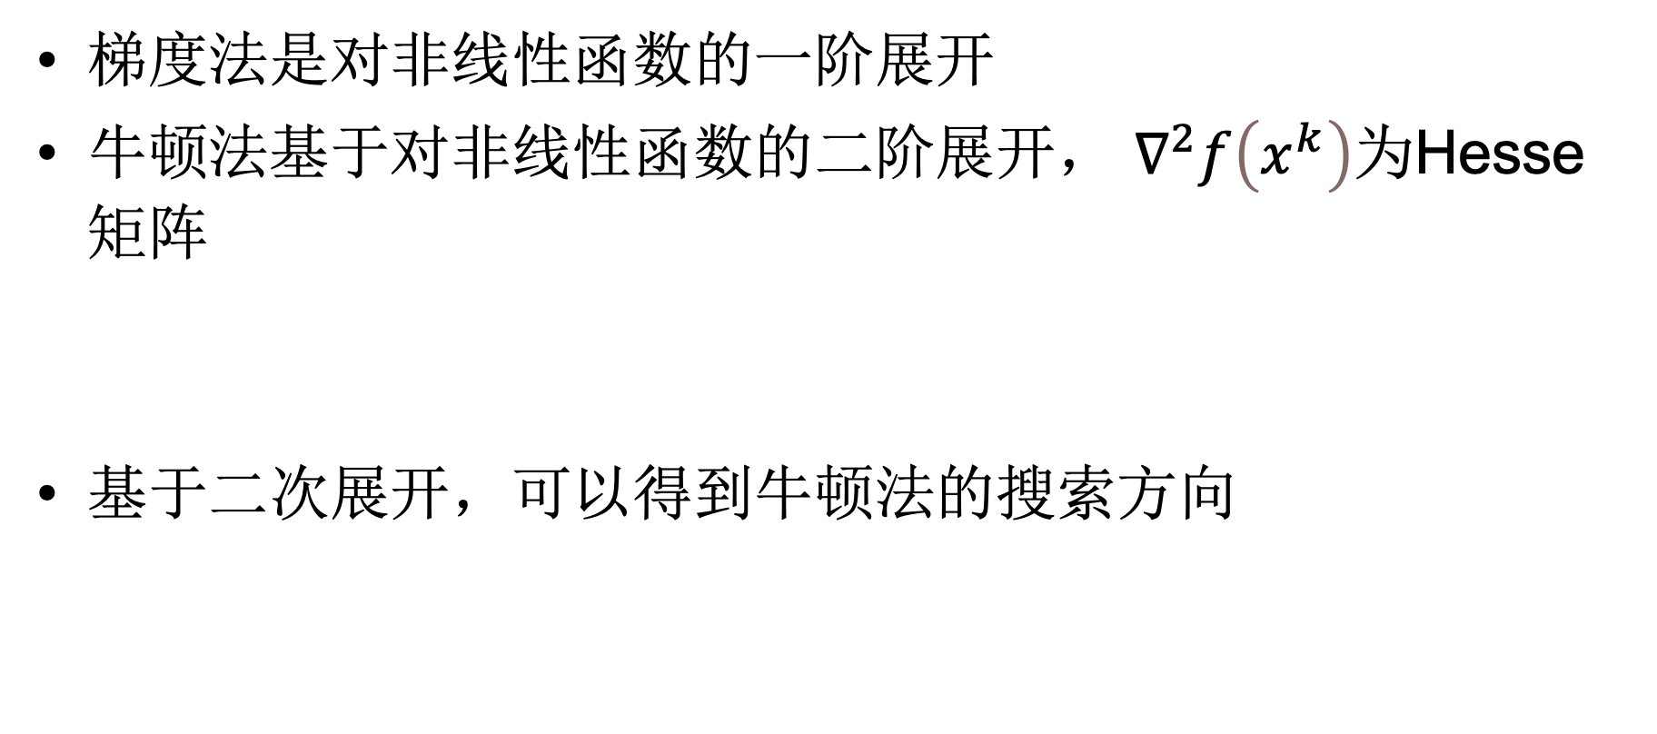
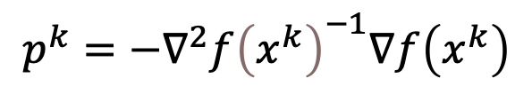
无约束问题的求解：牛顿法
梯度法是对非线性函数的一阶展开
牛顿法基于对非线性函数的二阶展开， $∇^{2}f\left(x^{k}\right)$为Hesse矩阵
基于二次展开，可以得到牛顿法的搜索方向
$$f\left(x\right)=f\left(x^{k}\right)+∇f{\left(x^{k}\right)}^{T}\left(x−x^{k}\right)+\frac{1}{2}{\left(x−x^{k}\right)}^{T}∇^{2}f\left(x^{k}\right)\left(x−x^{k}\right)$$
$$p^{k}=−∇^{2}f{\left(x^{k}\right)}^{−1}∇f\left(x^{k}\right)$$

Slide 24
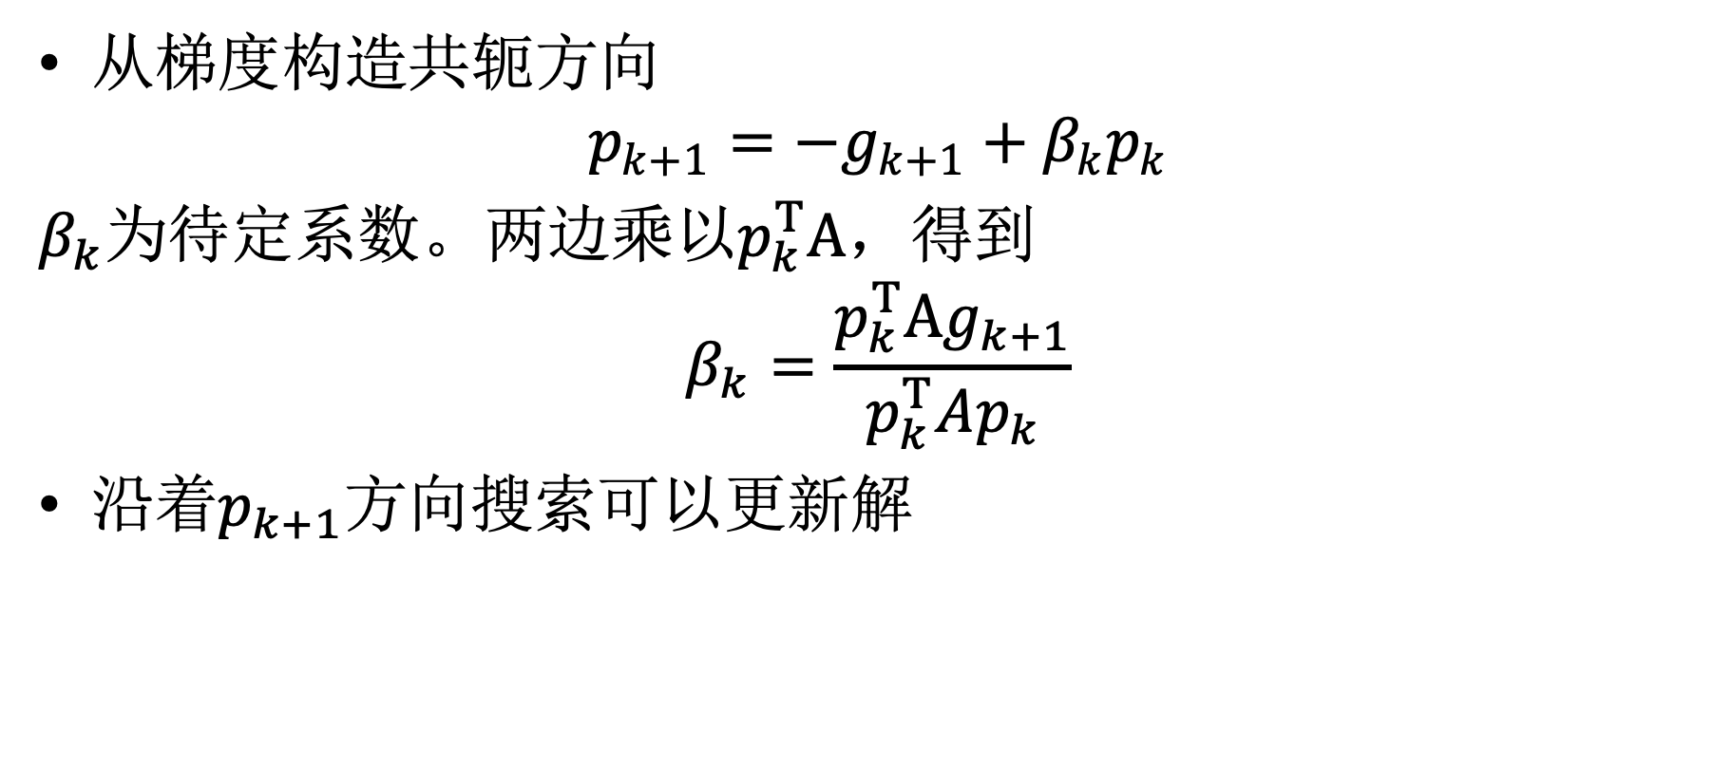
共轭梯度法
从梯度构造共轭方向
$$p_{k+1}=−g_{k+1}+β_{k}p_{k}$$
$β_{k}$为待定系数。两边乘以$p_{k}^{T}A，得到$
$$β_{k}=\frac{p_{k}^{T}Ag_{k+1}}{p_{k}^{T}Ap_{k}}$$
沿着$p_{k+1}$方向搜索可以更新解

Slide 25
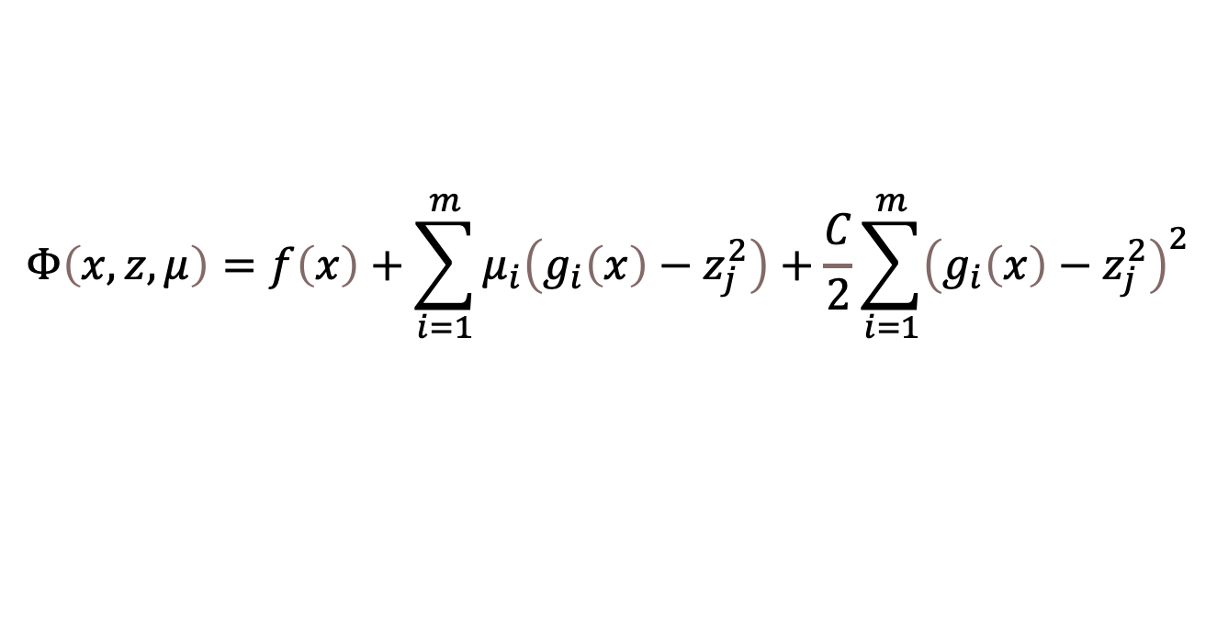
约束问题的求解：乘子法
将约束条件乘以乘子，加入目标函数中，将问题变为无约束优化问题进行求解：
增广Lagrange函数
$$Φ\left(x, z, μ\right)=f\left(x\right)+\sum_{i=1}^{m}{μ_{i}\left(g_{i}\left(x\right)−z_{j}^{2}\right)}+\frac{C}{2}\sum_{i=1}^{m}{{\left(g_{i}\left(x\right)−z_{j}^{2}\right)}^{2}}$$

Slide 26
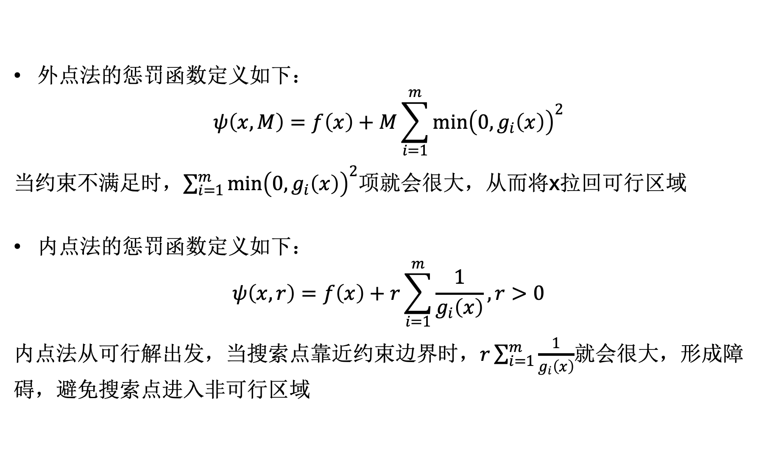
约束问题的求解：罚函数法
外点法的惩罚函数定义如下：
$$ψ\left(x, M\right)=f\left(x\right)+M\sum_{i=1}^{m}{{\min\left(0,g_{i}\left(x\right)\right)}^{2}}$$
当约束不满足时，$\sum_{i=1}^{m}{{\min\left(0,g_{i}\left(x\right)\right)}^{2}}$项就会很大，从而将x拉回可行区域
内点法的惩罚函数定义如下：
$$ψ\left(x, r\right)=f\left(x\right)+r\sum_{i=1}^{m}{\frac{1}{g_{i}\left(x\right)}}, r>0$$
内点法从可行解出发，当搜索点靠近约束边界时，$r\sum_{i=1}^{m}{\frac{1}{g_{i}\left(x\right)}}$就会很大，形成障碍，避免搜索点进入非可行区域

Slide 27
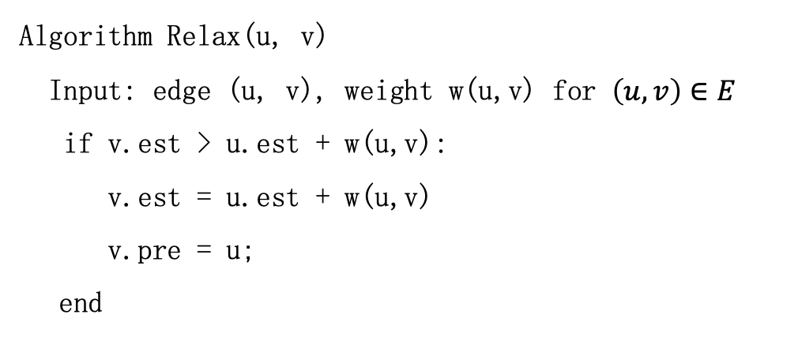
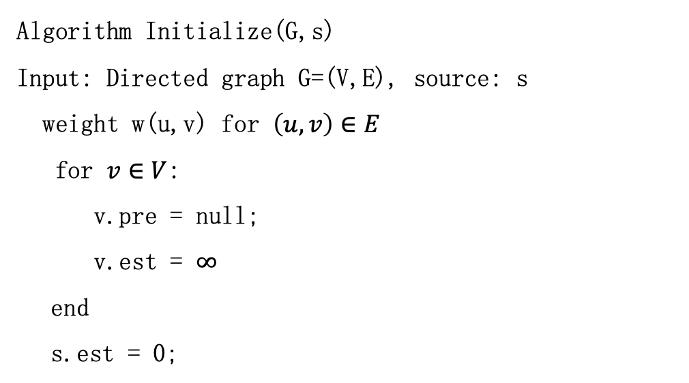
最短路径问题
最短路径问题给定一个带权重的有向图，寻找从源到目标的最短路径
初始化操作 松弛操作
Algorithm Initialize(G,s)
Input: Directed graph G=(V,E), source: s
weight w(u,v) for $\left(u,v\right)∈E$
for $v∈V$:
v.pre = null;
v.est = $∞$
end
s.est = 0;
Algorithm Relax(u, v)
Input: edge (u, v), weight w(u,v) for $\left(u,v\right)∈E$
if v.est > u.est + w(u,v):
v.est = u.est + w(u,v)
v.pre = u;
end

Slide 28
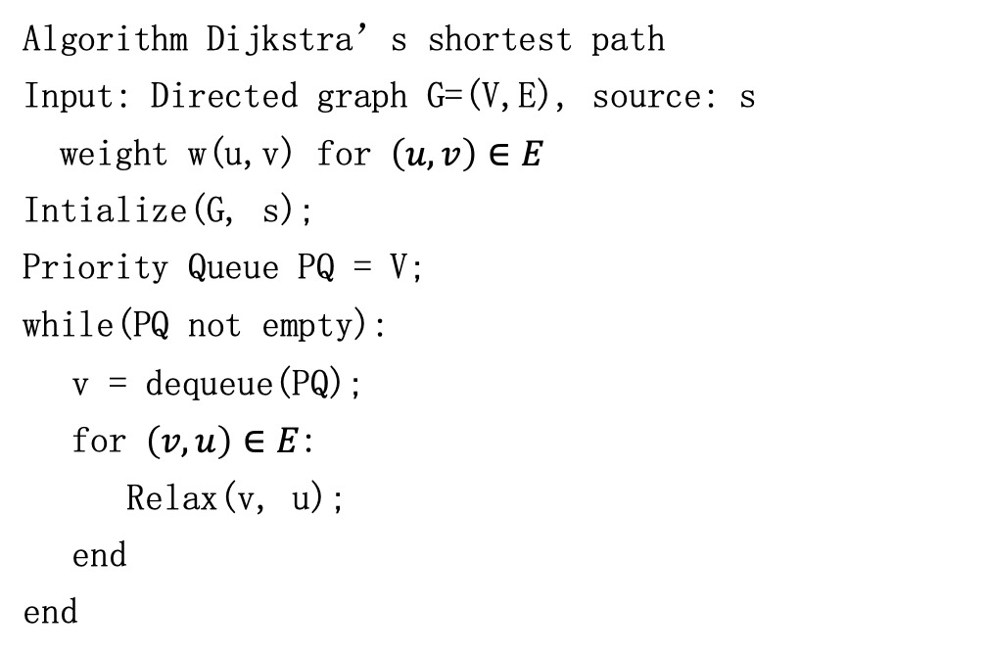
有环权重非负： Dijkstra最短路径算法
可以处理非负权重的有环的有向图
Dijkstra最短路径算法每次选择所有未处理的节点里离源节点s距离最近的节点v来更新与之相连的节点，更新完之后节点v将从队列里删除
Algorithm Dijkstra’s shortest path
Input: Directed graph G=(V,E), source: s
weight w(u,v) for $\left(u,v\right)∈E$
Intialize(G, s);
Priority Queue PQ = V;
while(PQ not empty):
v = dequeue(PQ);
for $\left(v,u\right)∈E$:
Relax(v, u);
end
end

Slide 29
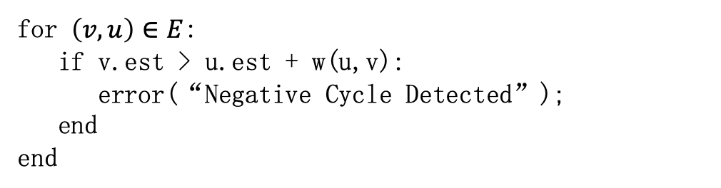
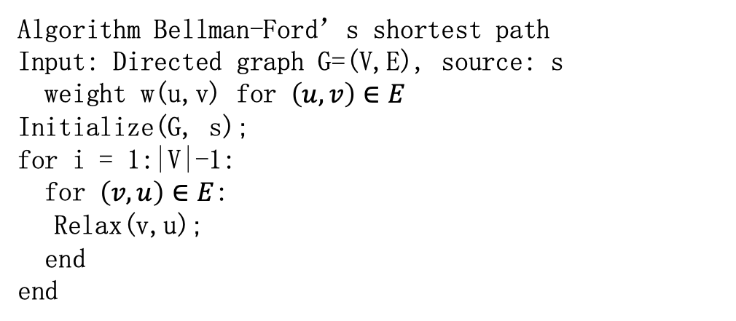
存在负环： Bellman-Ford算法
Bellman-Ford算法则可以处理包含负权重的有环的有向图。当有向图中存在负环时，路径每经过一次负环都可以将权重和减少，此时不存在最短路径的解
Bellman-Ford算法考虑对于节点数为|V|的图，最短路径最差情况是包含所有节点，此时这个路径包含|V|-1条边。对于这样一个路径，从源点s出发，经过|V|-1次的Relax，肯定可以获得该路径最后一个节点离源点s的最短距离估计
如果对每条边再做一次检查，如仍可以Relax，那么说明该有向图中存在负环
Algorithm Bellman-Ford’s shortest path
Input: Directed graph G=(V,E), source: s
weight w(u,v) for $\left(u,v\right)∈E$
Initialize(G, s);
for i = 1:|V|-1:
for $\left(v,u\right)∈E$:
Relax(v,u);
end
end
for $\left(v,u\right)∈E$:
if v.est > u.est + w(u,v):
error(“Negative Cycle Detected”);
end
end

Slide 30
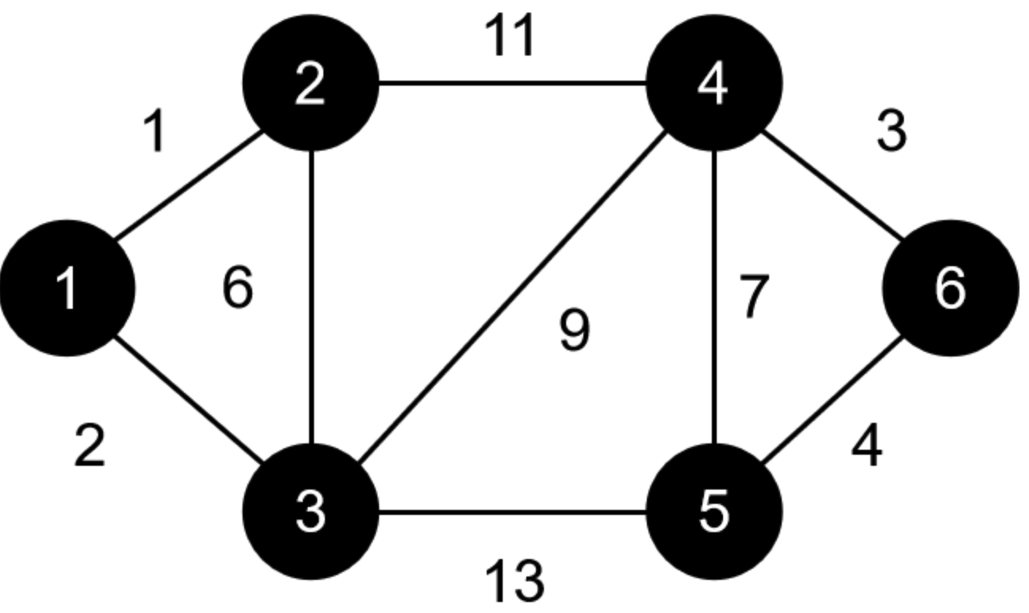
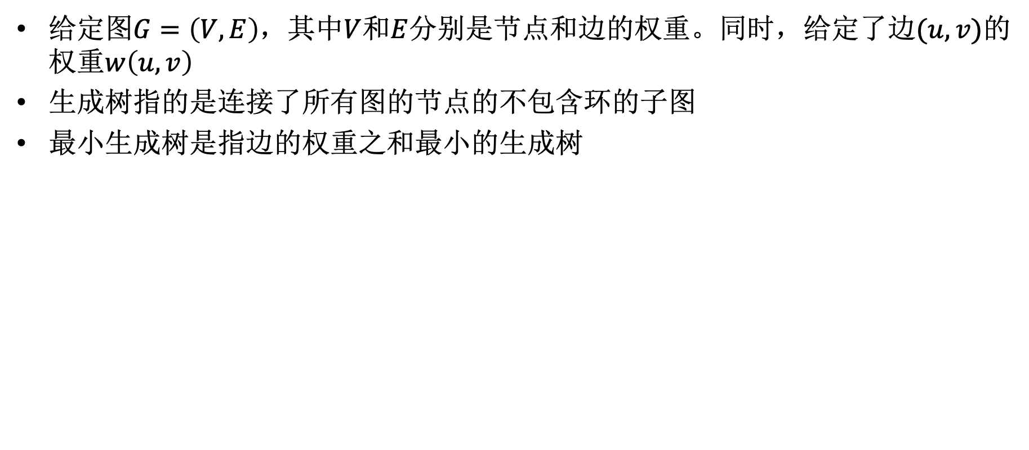
最小生成树
给定图$G=\left(V,E\right)$，其中$V$和$E$分别是节点和边的权重。同时，给定了边$(u,v)$的权重$w\left(u,v\right)$
生成树指的是连接了所有图的节点的不包含环的子图
最小生成树是指边的权重之和最小的生成树
生成树最多有|V|-1条边

Slide 31
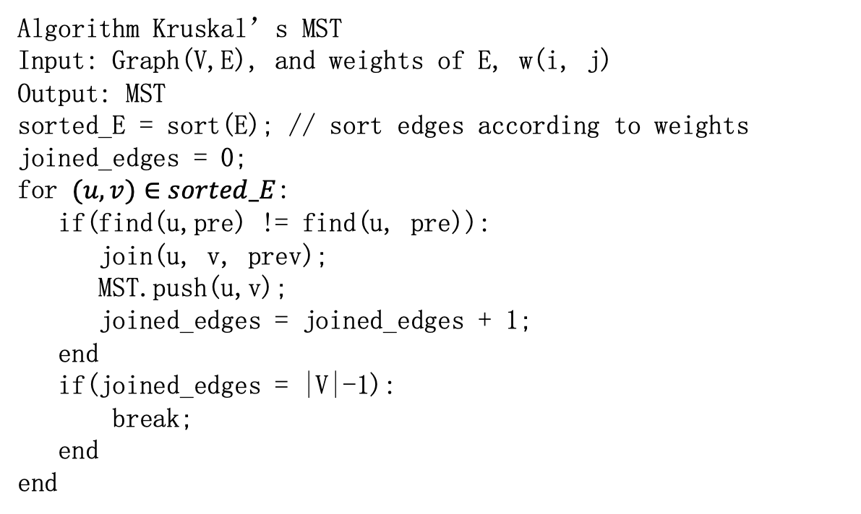
Kruskal算法
构造森林，贪婪连接森林，形成最小生成树
Algorithm Kruskal’s MST
Input: Graph(V,E), and weights of E, w(i, j)
Output: MST
sorted_E = sort(E); // sort edges according to weights
joined_edges = 0;
for $(u,v)∈sorted_E$:
if(find(u,pre) != find(u, pre)):
join(u, v, prev);
MST.push(u,v);
joined_edges = joined_edges + 1;
end
if(joined_edges = |V|-1):
break;
end
end

Slide 32
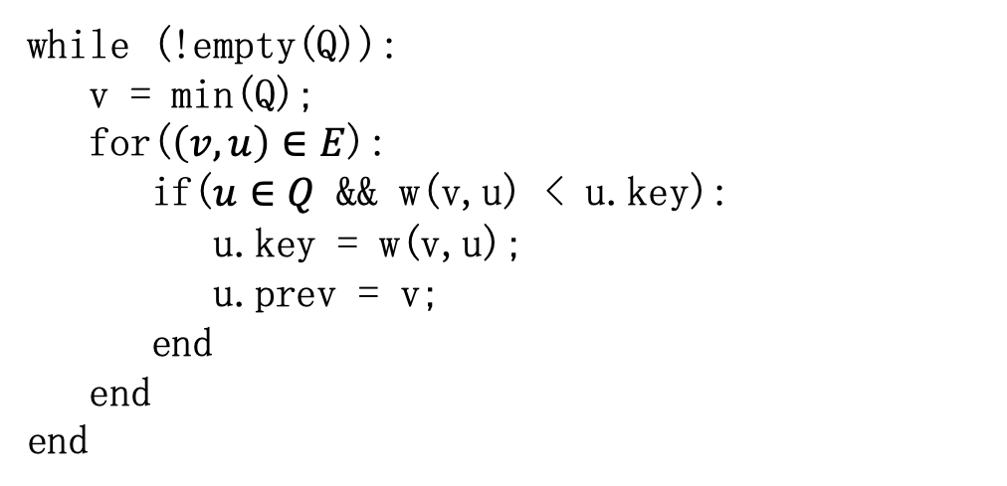
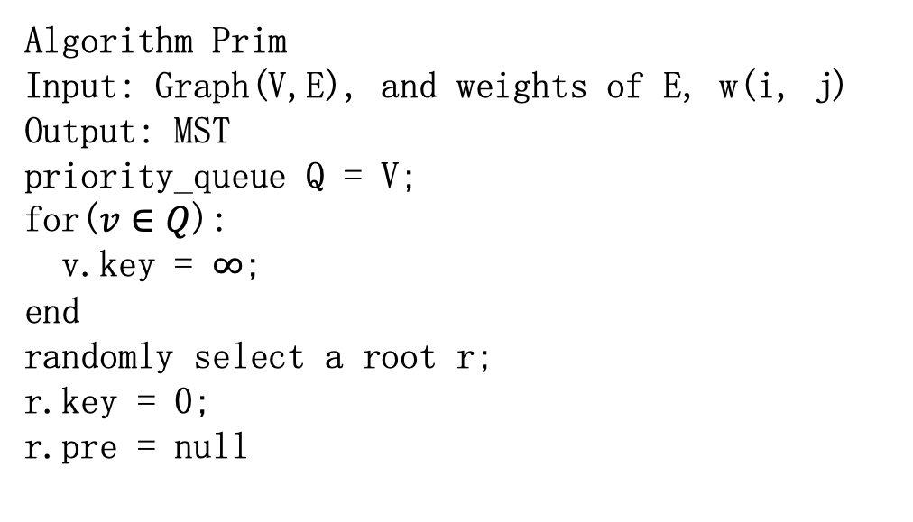
Prim算法
Prim则贪婪的从已有树上贪婪的增加边，形成最小生成树
从可以连接到已有树节点的节点里面，选择连接边权重最小的节点加入生成树中，直到加入了|V|-1条边
Algorithm Prim
Input: Graph(V,E), and weights of E, w(i, j)
Output: MST
priority_queue Q = V;
for($v∈Q$):
v.key = $∞$;
end
randomly select a root r;
r.key = 0;
r.pre = null
while (!empty(Q)):
v = min(Q);
for($\left(v,u\right)∈E$):
if($u∈Q$ && w(v,u) < u.key):
u.key = w(v,u);
u.prev = v;
end
end
end

Slide 33
染色问题
资源共享问题

Slide 34
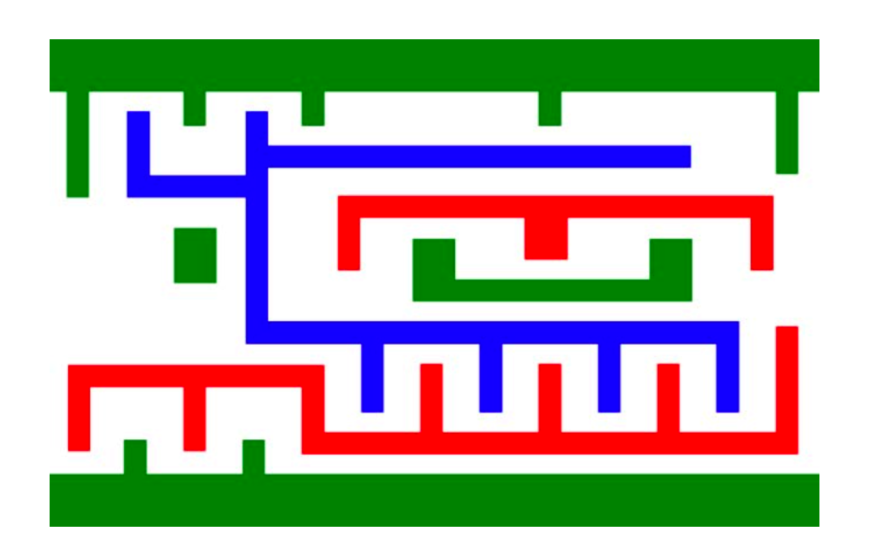
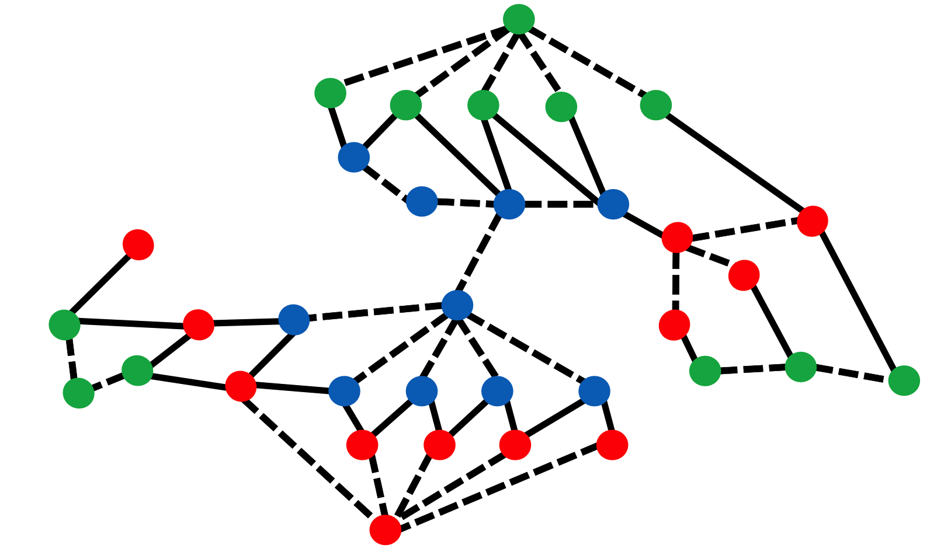
染色问题
多重曝光的颜色分配问题

Slide 35
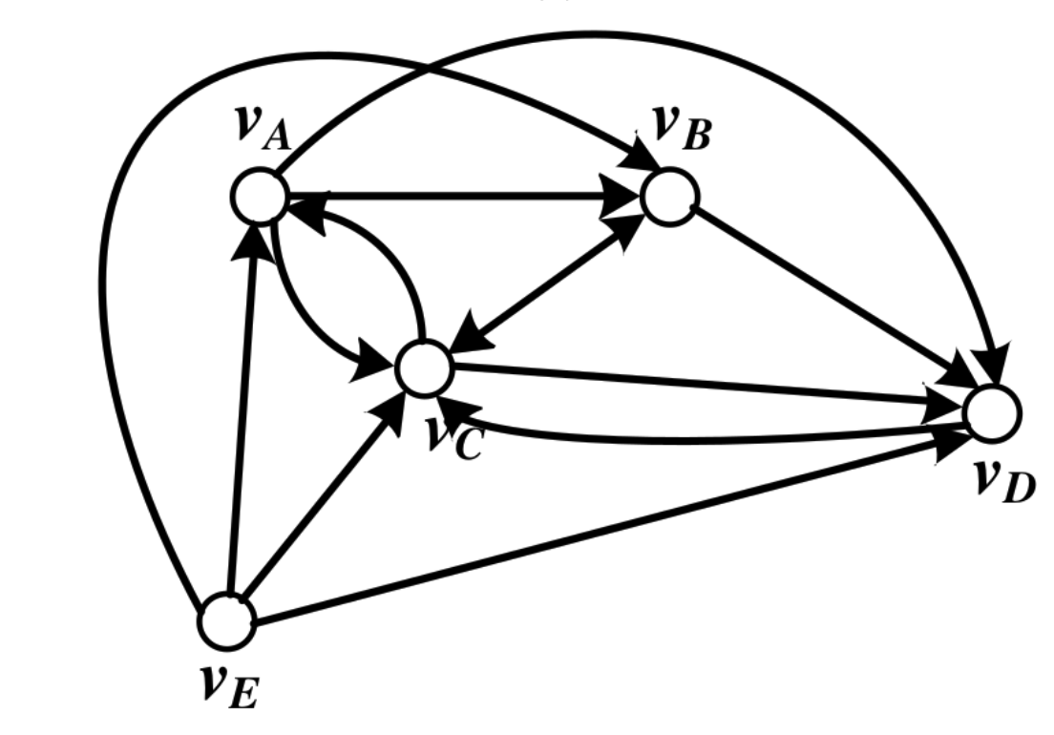
网络流问题
网络流问题是一类特殊的定义在图上的线性规划问题
在高层次综合调度、物理设计的划分、详细布局、时序优化等问题求解中应用
有向图G=(V,E)，除节点和边外，在流图上，对于边(u,v)定义了流的容量上界c(u,v)，流过该边的代价w(u,v)以及相应的流量f(u,v)
capacity/flow, cost
t
s

Slide 36
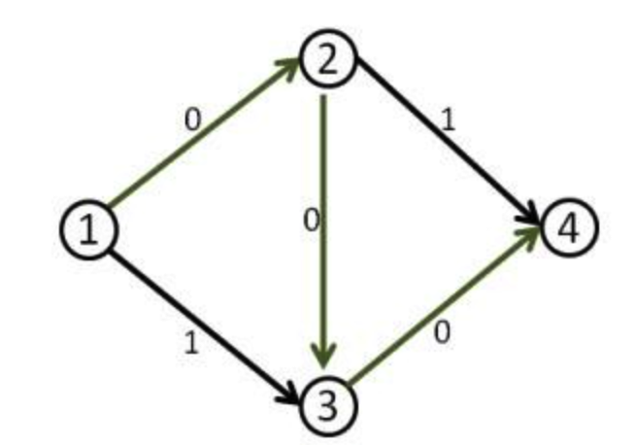
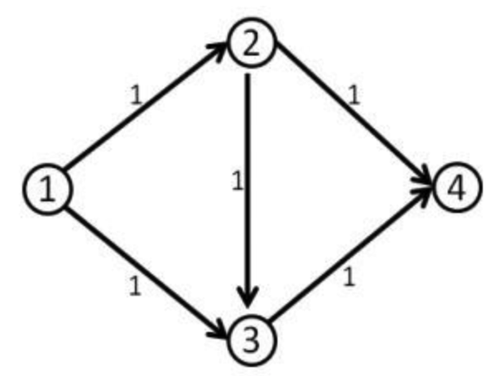
最大流问题
在满上上述约束的前提下，寻找从s到t的最大流
深度优先搜索，找到s到t的路径
构造残量网络，继续推流

Slide 37
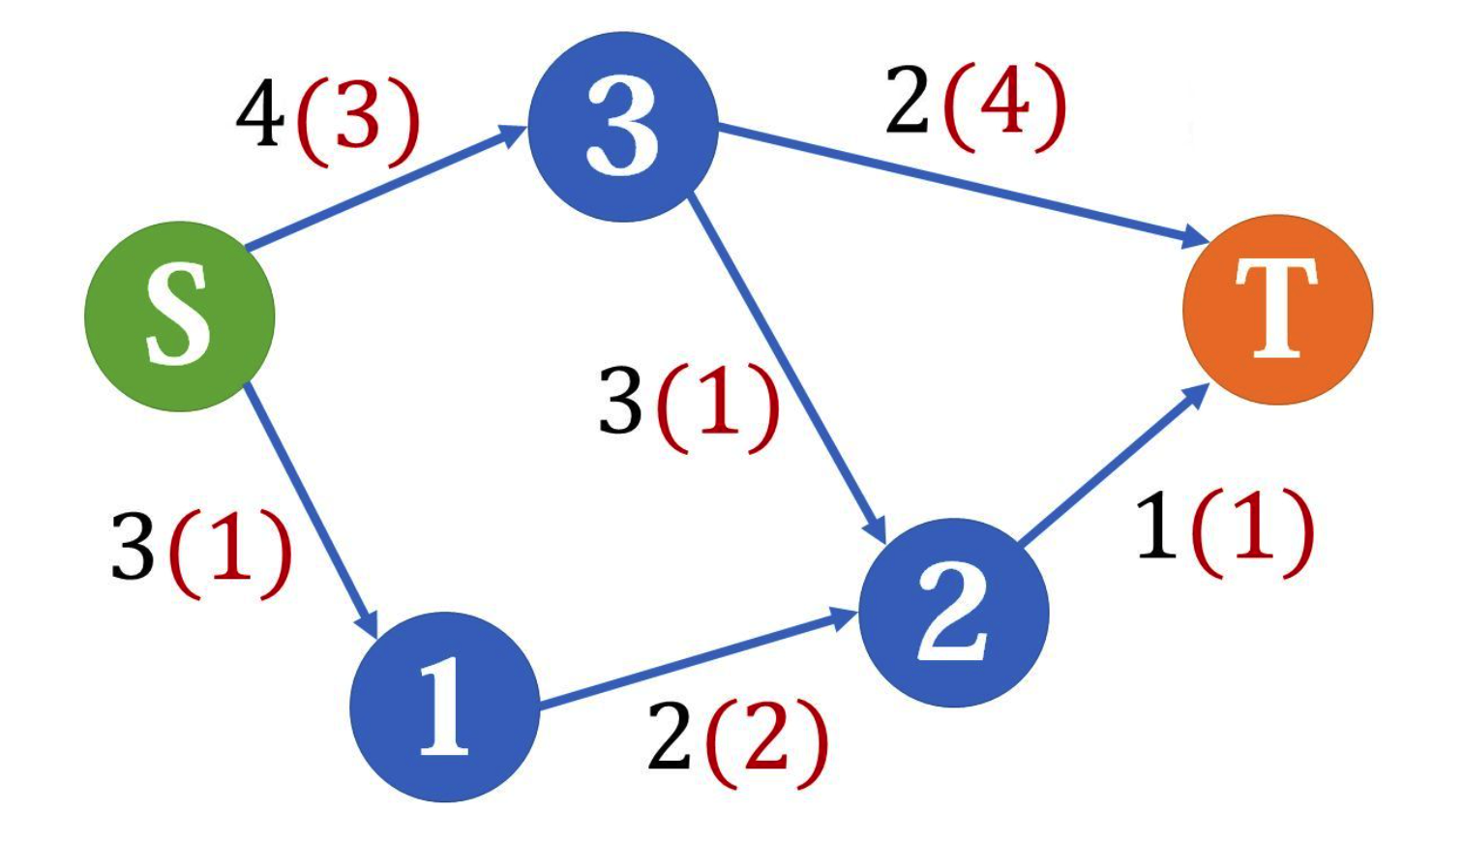
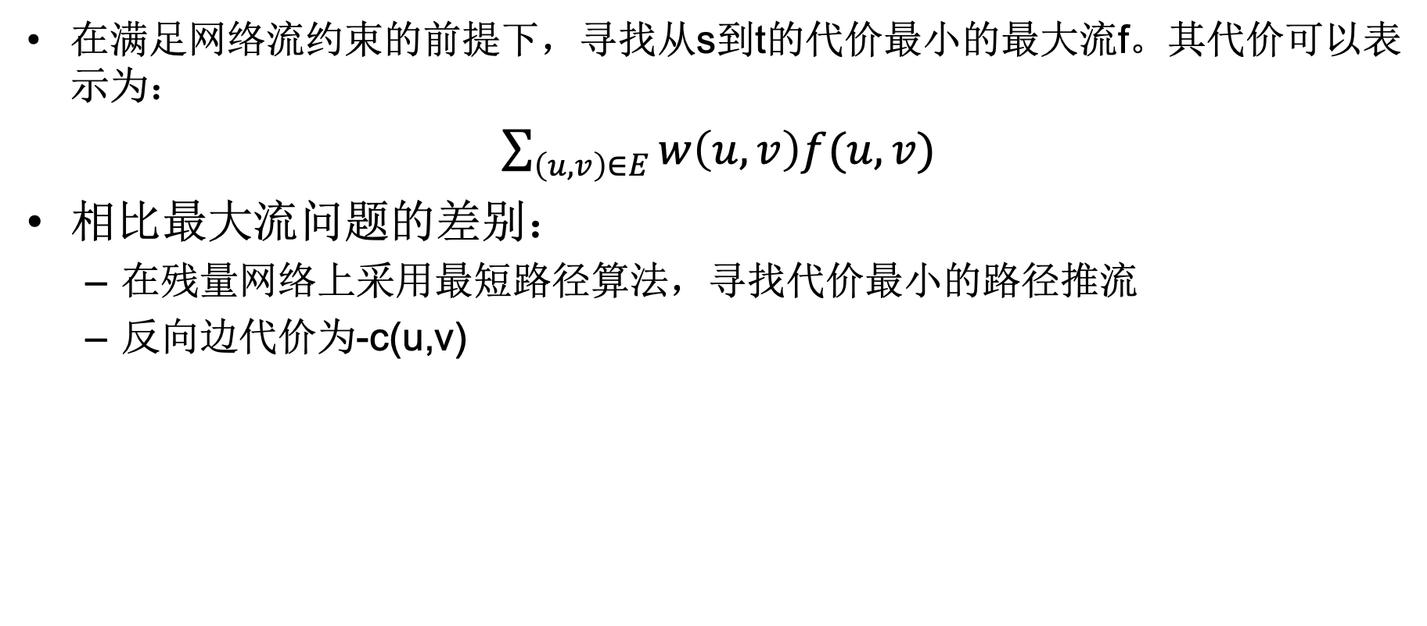
最小代价最大流问题
在满足网络流约束的前提下，寻找从s到t的代价最小的最大流f。其代价可以表示为：
$\sum_{\left(u,v\right)∈E}{w\left(u,v\right)f(u,v)}$
相比最大流问题的差别：
在残量网络上采用最短路径算法，寻找代价最小的路径推流
反向边代价为-c(u,v)

Slide 38
第三章 高层次综合算法
高层次综合问题
调度算法
共享与绑定
控制逻辑综合
存储优化
设计空间探索

Slide 39
LLVM中间表示
LLVM的变量
全局变量以@开头，一般是函数名或者是全局的变量
局部变量以%开头
全局和局部变量可以分为以字母开头的命名变量，一般来源于原始的C/C++程序的变量名
以数字命名的未命名变量，用于在编译过程中生成临时变量，不会与命名变量重名
全局变量：@add
局部命名变量：%counter
局部临时未命名变量：%12

Slide 40
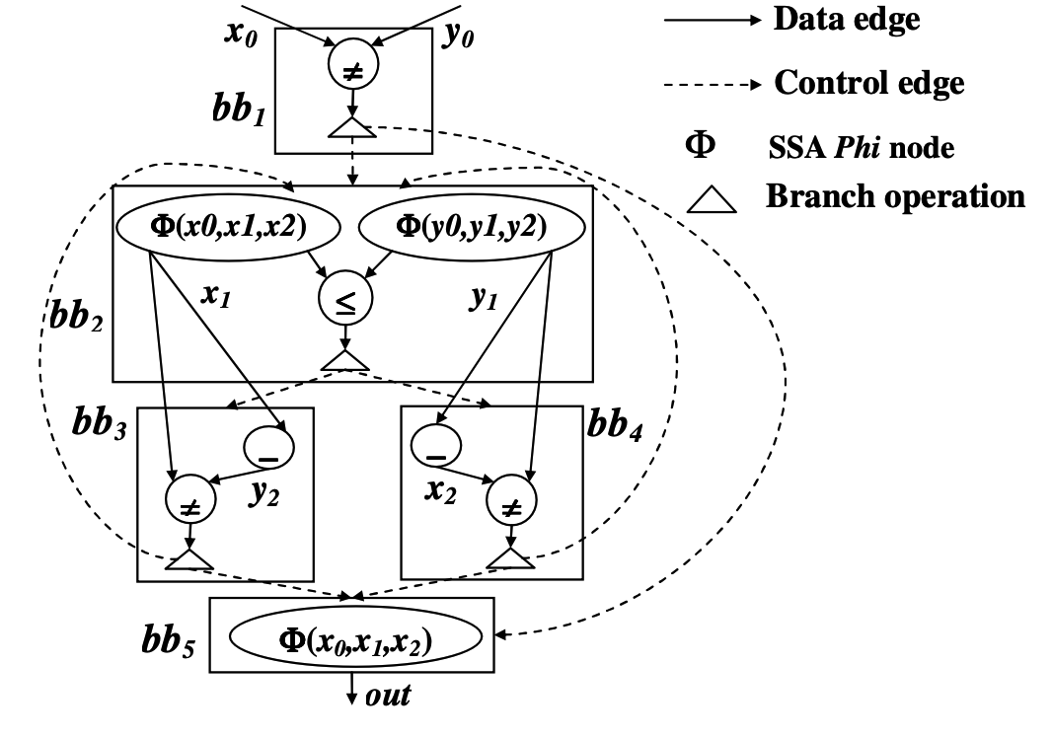
基于LLVM的控制数据流图构建
基于LLVM的中间表示的数据流和控制流可以构建控制数据流图(CDFG)

Slide 41
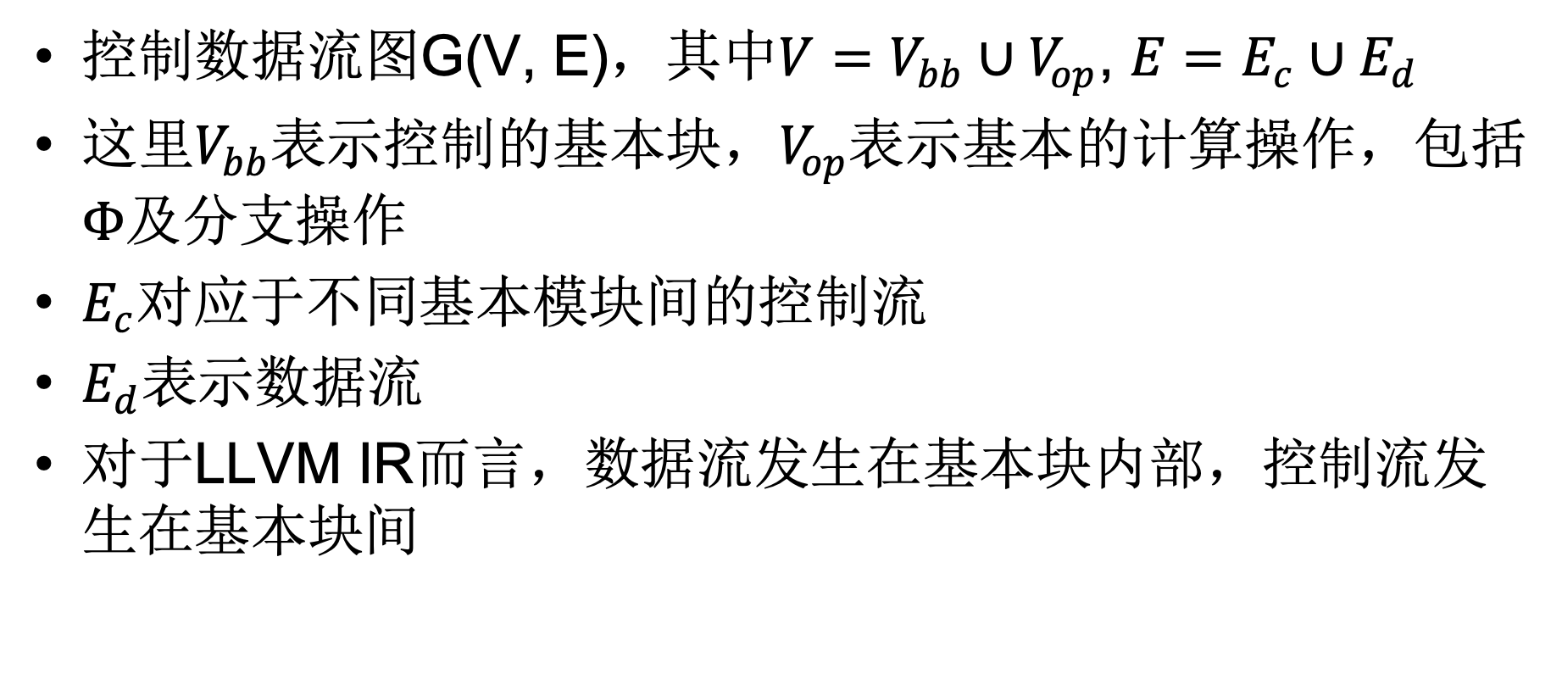
基于LLVM的控制数据流图构建
控制数据流图G(V, E)，其中$V=V_{bb}∪V_{op}$, $E=E_{c}∪E_{d}$
这里$V_{bb}$表示控制的基本块，$V_{op}$表示基本的计算操作，包括$Φ$及分支操作
$E_{c}$对应于不同基本模块间的控制流
$E_{d}$表示数据流
对于LLVM IR而言，数据流发生在基本块内部，控制流发生在基本块间

Slide 42
高层次综合的过程
前端
调度
时序
绑定
实现
存储
数据访问
验证
设计空间探索

Slide 43
ASAP调度算法
无约束调度算法是在不考虑资源约束情况下的调度方法。它一般可以用来确定算子的最先和最后的调度周期同时，也可以确定Latency的最小值
无约束的调度方法可以分为ASAP(As Soon As Possible)以及ALAP(As Last As Possible)两种方法

Slide 44
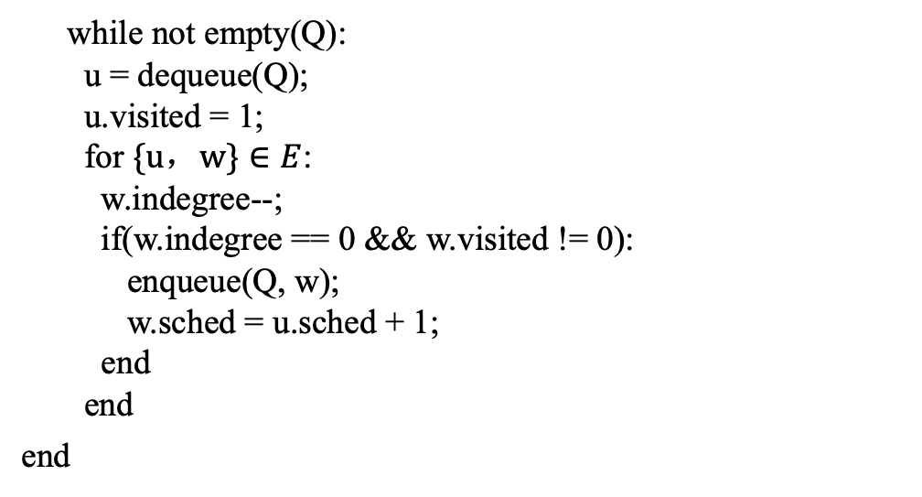
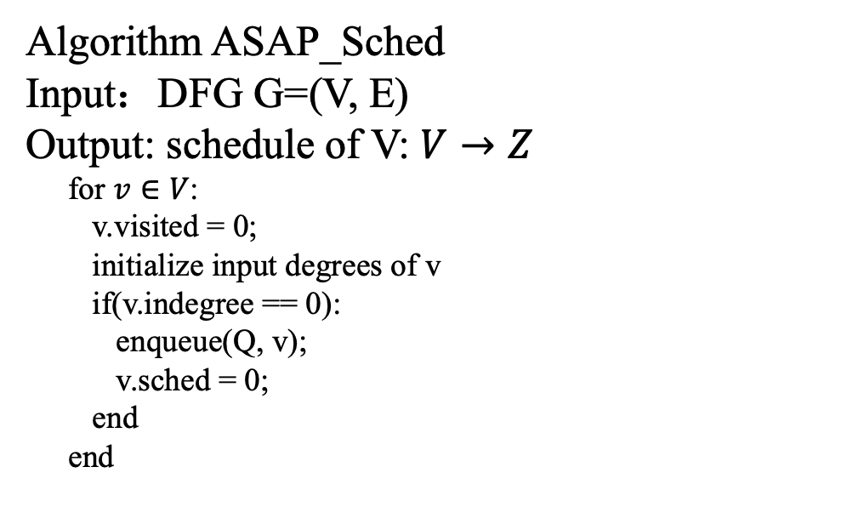
ASAP调度算法
ASAP算法即只要某个操作可以被调度，那么就将该计算调度到当前周期
该算法与拓扑排序非常类似，输入数据流图DFG，按照拓扑排序的分层顺序，按层调度相应的计算
Algorithm ASAP_Sched
Input：DFG G=(V, E)
Output: schedule of V: $V→Z$
for $v∈V$:
v.visited = 0;
initialize input degrees of v
if(v.indegree == 0):
enqueue(Q, v);
v.sched = 0;
end
end
while not empty(Q):
u = dequeue(Q);
u.visited = 1;
for $\{u，w\}∈E$:
w.indegree--;
if(w.indegree == 0 && w.visited != 0):
enqueue(Q, w);
w.sched = u.sched + 1;
end
end
end

Slide 45
资源约束与Latency约束
约束下的调度问题又可以分为：
资源约束下的最小化Latency调度问题
Latency约束下的最小化资源问题
列表调度算法是一种启发式的调度算法，可以用来求解资源约束下的最小化Latency调度问题和Latency约束下的最小化资源问题
列表调度方法是ASAP算法的扩展
与ASAP方法只要可以调度就把所有算子全部调度不同，列表调度方法则从可调度的算子里面根据规则选择算子，满足调度的约束和优化目标

Slide 46
Latency约束下的资源最小化问题调度算法
根据Latency约束，利用ALAP算法计算出每个算子的最后调度周期t_{i}
在每个调度周期cycle，计算某个算子的可调度范围slack_{i}=t_{i}-cycle，如果slack_{i}=0，那么i算子必须在该周期调度
如果需要增加资源，则增加相应资源
然后，继续调度其他可调度算子，直到资源被全部占用或可调度算子均被调度。

Slide 47
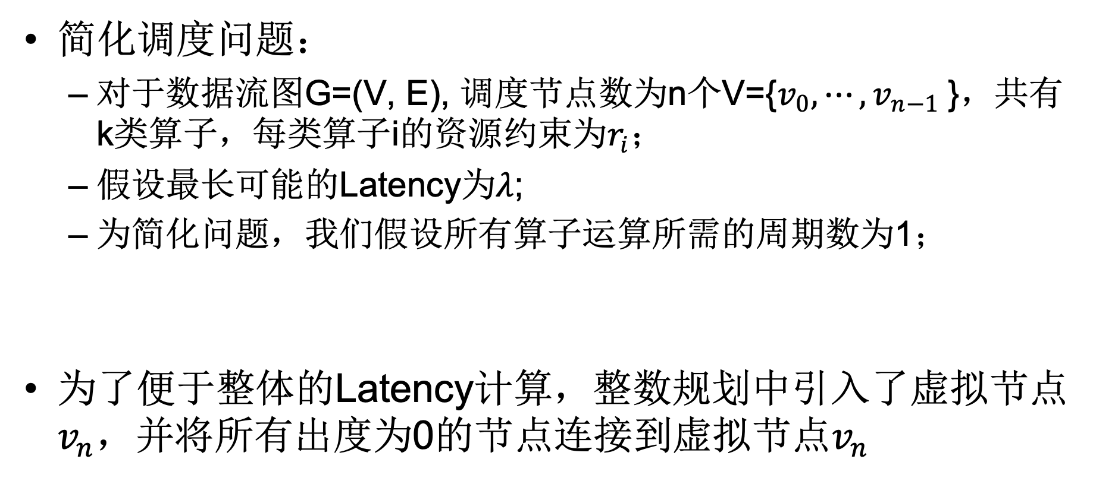
基于ILP的调度算法
简化调度问题：
对于数据流图G=(V, E), 调度节点数为n个V={$v_{0},⋯,v_{n−1}$}，共有k类算子，每类算子i的资源约束为$r_{i}$；
假设最长可能的Latency为$λ$;
为简化问题，我们假设所有算子运算所需的周期数为1；
为了便于整体的Latency计算，整数规划中引入了虚拟节点$v_{n}$，并将所有出度为0的节点连接到虚拟节点$v_{n}$

Slide 48
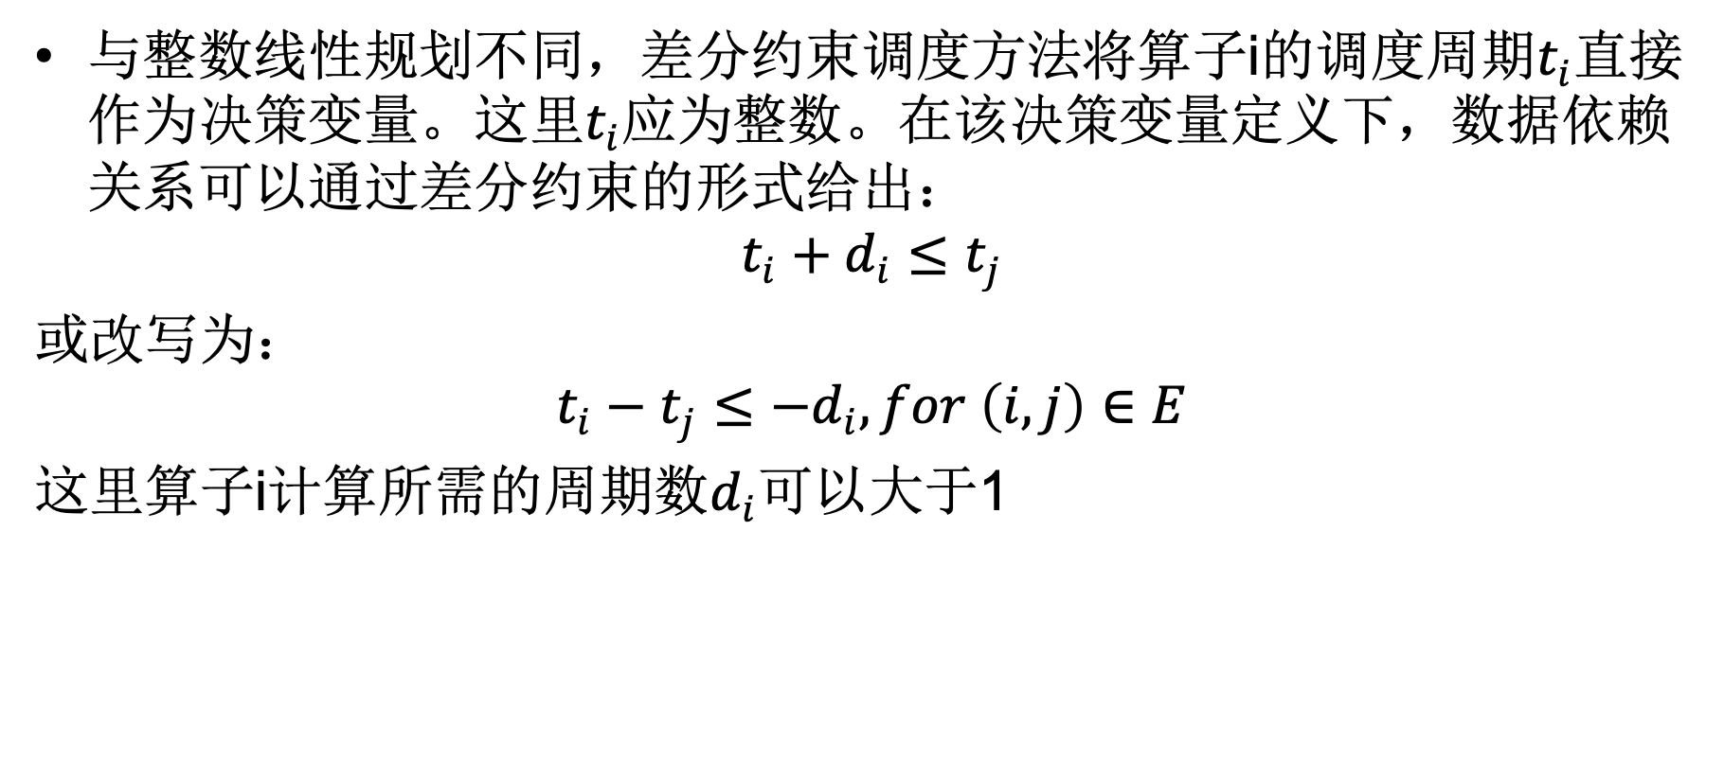
SDC调度算法
与整数线性规划不同，差分约束调度方法将算子i的调度周期$t_{i}$直接作为决策变量。这里$t_{i}$应为整数。在该决策变量定义下，数据依赖关系可以通过差分约束的形式给出：
$$t_{i}+d_{i}≤t_{j}$$
或改写为：
$$t_{i}−t_{j}≤{−d}_{i}, for \left(i,j\right)∈E$$
这里算子i计算所需的周期数$d_{i}$可以大于1

Slide 49
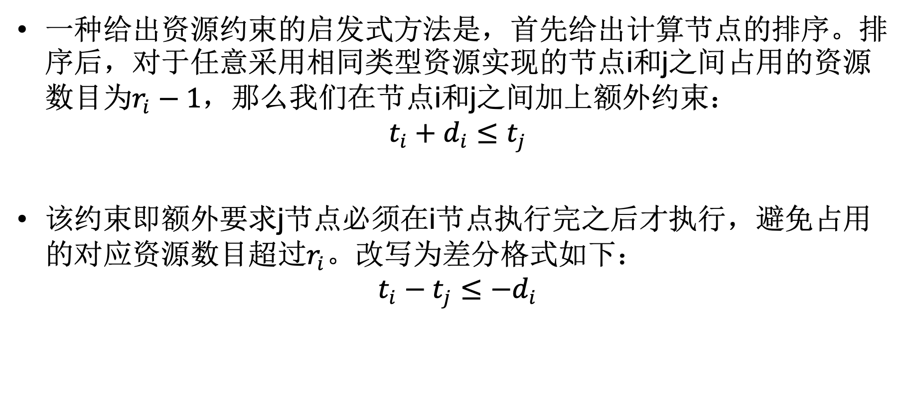
SDC调度算法中资源约束的处理
一种给出资源约束的启发式方法是，首先给出计算节点的排序。排序后，对于任意采用相同类型资源实现的节点i和j之间占用的资源数目为$r_{i}−1$，那么我们在节点i和j之间加上额外约束：
$$t_{i}+d_{i}≤t_{j}$$
该约束即额外要求j节点必须在i节点执行完之后才执行，避免占用的对应资源数目超过$r_{i}$。改写为差分格式如下：
$$t_{i}−t_{j}≤{−d}_{i}$$

Slide 50
SDC问题的求解
对于整数形式下的差分约束问题，虽然为整数线性规划问题，但可以通过直接求解线性规划问题来获得整数最优解，所以上述问题可以快速高效的求解
同时，上述问题也可以看作网络流问题的对偶问题，也可以通过网络流问题来进行求解
网络流问题可以利用问题中的图结构加快求解过程

Slide 51
高层次综合中的资源共享
在资源有限的情况下，高层次综合要尽可能实现更多的时分复用共享
共享的资源包括计算资源如加法器和乘法器、寄存器以及存储器及其访问端口
在绑定中，寄存器对应于操作数的绑定，计算资源绑定对应于操作本身的绑定

Slide 52
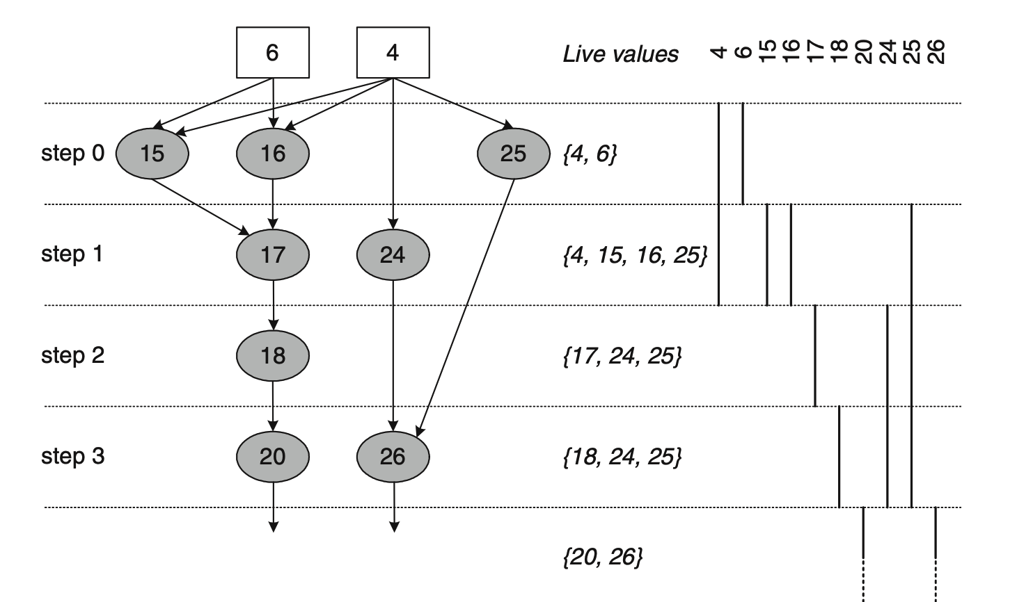
寄存器的生存周期
生存周期是指数据（包括输入数据以及各计算部件产生的输出）从一个计算部件输出产生到被另一个计算部件使用所占据的时钟周期区间

Slide 53
相容图与相斥图
生存周期不重叠的变量可以共享寄存器
相容图是相斥图的补图
相斥图上的寄存器共享问题：最小染色问题
相容图上的寄存器共享问题：最小团覆盖问题

Slide 54
寄存器分配的快速求解方法——左边算法
对于区间图上的染色问题，可以通过左边算法来实现快速求解最优解
左边算法将区间图中的区间按其左边(区间起始点)排序
然后从排序的队列中，取出一个区间，逐个从剩下区间里根据左边顺序，逐个找到与前面区间不重叠区间，给相同着色
重复上述操作，知道所有区间均被正确着色

Slide 55
计算资源的绑定问题
仅考虑资源共享问题，我们可以利用类似寄存器共享的思路来实现
每个计算资源同样存在执行周期，有的计算如乘法可能会持续数个周期，那么执行周期也会跨越多个周期
因此，这些计算资源的共享问题也可以同样构成一个有区间关系构成的相斥图
对于该问题，我们可以借助左边算法来有效的求解其资源共享问题

Slide 56
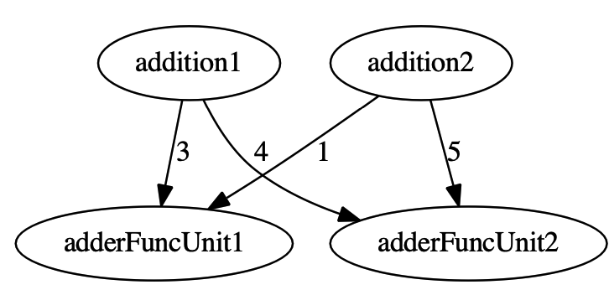
二分图匹配模型
二分图G=(V₁, V₂, E)，其中V₁表示计算节点，V₂表示计算资源节点，E表示绑定关系
由于是二分图，仅在V₁与V₂之间存在边
对于绑定关系E，可以给定权重，表示两个节点之间绑定的代价。绑定的代价可以通过综合考虑MUX开销、时序及寄存器共享关系来获得

Slide 57
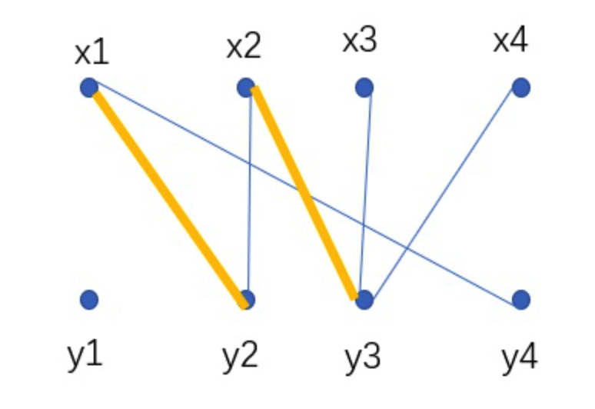
最大匹配问题
首先考虑最大匹配问题
不考虑权重
最大化匹配数量
匈牙利算法
类似最大流算法
寻找增广路径，增加匹配
无法找到增广路径，循环结束

Slide 58
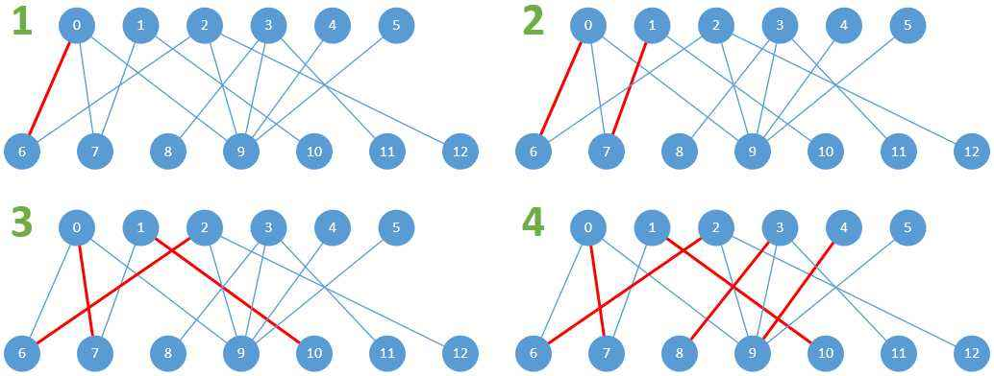
匈牙利算法
从未被匹配点出发，通过深度或广度优先搜索，寻找增广路径，增加匹配
直到无法找到增广路径，循环结束

Slide 59
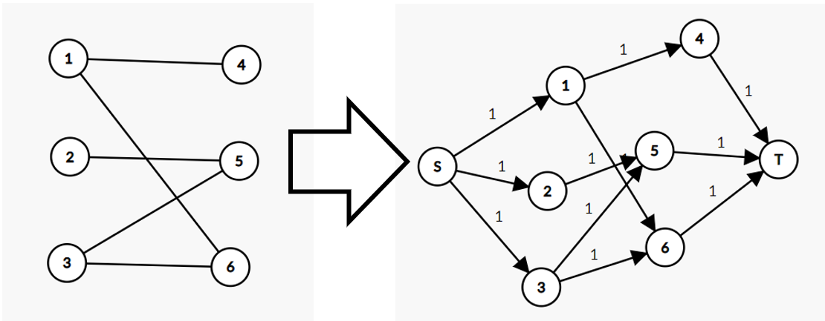
最大匹配的网络流模型
最大匹配问题可以利用网络流模型来求解，增加S和T节点，网络流的容量均设为1
目标：最大化流量
算法：寻找增广路径，匹配后增加反向边

Slide 60
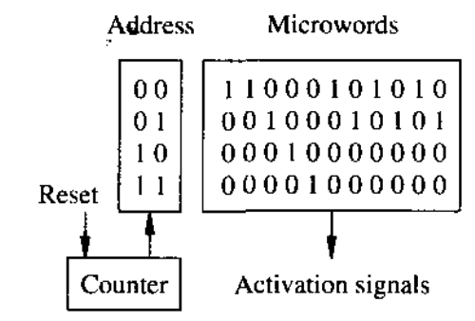
数据流的控制逻辑综合方法
基本块内部的控制器可以通过计数器控制的微码控制器或者相应的有限状态机来实现
微码控制器在计数到某个周期时，输出对应的激活信号和MUX控制信号
由于控制信号众多，输出控制信号的存储量可能会较大

Slide 61
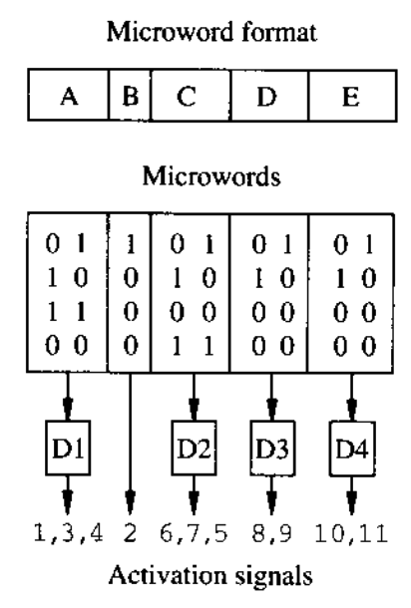
微码控制器的优化
为减少存储量，可以通过将控制信号进行分组，在每组内的信号不会被同时激活
分组算法可以用类似资源共享的相容相斥图来表征和求解
对于每个组内信号，可以再进行编码

Slide 62


循环流水
循环流水通过将循环执行的计算通过流水线实现，从而提升效率

Slide 63
循环展开
循环展开通过将循环内容展开，便于将循环内容并行实现，减少循环次数，提升执行效率
for(i=0; i < 100; i+=2)
{
a[i] = b[i] + c[i];
a[i+1] = b[i+1] + c[i+1];
}
for(i=0; i < 100; i++)
a[i] = b[i] + c[i];

Slide 64
循环分块
循环分块则是为了更好的适配缓存大小，改善数据的局域性
高层次综合时可以根据缓存大小，单次缓存一定大小数据，并进行处理
每次该程序读取数据b后，由于数据量过大，可能存在无法一次缓存的问题
如果每次缓存小部分数据则会在每次循环完后被丢弃，无法在后面被复用
for(i=0; i < 100; i++)
for(j=0; j < 10000; j++)
a[i] = a[i] + b[j];

Slide 65
循环融合
循环融合则将多个循环融合在一起，从而减少循环开销，提高流水的概率和数据访问开销
for(i=0; i < 100; i++)
a[i] = 2 * b[i];
for(i = 0; i < 100; i++)
c[i] = a[i] + d[i];
for(i=0; i < 100; i++)
{
a[i] = 2 * b[i];
c[i] = a[i] + d[i];
}

Slide 66
多面体模型
该方法可以将循环表示为多面体模型，利用多面体来表征数据的依赖关系及循环范围
以数据局域性和可并行为优化目标
通过整数线性规划的求解来实现循环的自动优化
经典算法包括pluto、isl等，在CPU、GPU、TPU、AI、高层次综合中广泛应用

Slide 67




循环中的数据访问
Data space: $𝕄$
Iteration space:
$$𝔻=\left\{i | \left(\begin{matrix}0 \\ 0\end{matrix}\right)≤i<\left(\begin{matrix}1918 \\ 1078\end{matrix}\right)\right\}$$
i is called iteration vector
Affine memory reference
$$x=Ai+c= \left(\begin{matrix}1 & 0 \\ 0 & 1\end{matrix}\right)\left(\begin{matrix}i0 \\ i1\end{matrix}\right)+\left(\begin{matrix}1 \\ 2\end{matrix}\right)$$
$$PA=\left\{\begin{matrix}\text{(0}\text{, }\text{0)}\text{T} \text{(0}\text{, }\text{1)}\text{T} \text{(0}\text{, }\text{2)}\text{T} \\ \text{(1}\text{, }\text{0)}\text{T} \text{(1}\text{, }\text{2)}\text{T} \\ \text{(2}\text{, }\text{0)}\text{T} \text{(2}\text{, }\text{1)}\text{T} \text{(2}\text{, }\text{2)}\text{T}\end{matrix}\right\}$$
Access Pattern
sharing the same coefficient matrix A

Slide 68
存储划分
循环流水化之后，循环的执行效率大幅提升
数据的访问带宽需要大幅提升才能满足循环流水后的数据访问需求
存储划分的目标是将数据根据需要同时访问数据个数n的需求，将存储数据划分到n个不同的SRAM的bank上去
可以提供n个不同的访问端口，实现并行的存储访问

Slide 69
设计空间探索
高层次综合中存在众多的优化选项
各种循环优化选项
存储划分选项
资源约束和Latency约束选项
这些选项会生成各种Latency和资源不一的设计，这些设计可以供用户根据设计的需求来进行选择

Slide 70

多目标优化的Pareto前沿
在多目标优化中，我们仅保留不被其他任何点支配的设计
被支配的点肯定差于被保留的设计
在保留的不被任何点支配的非支配点中，当一个指标更优时，另一个指标必然会变差，对应的设计指标之间的折中

Slide 71
第四章 逻辑综合、优化及仿真
逻辑综合的前端
两层及多层逻辑综合
AIG表示及基于AIG的逻辑优化
时序逻辑综合与重定时
工艺映射
逻辑仿真

Slide 72
逻辑综合基本过程
逻辑综合与高级语言编译类似，基于多层的中间表示和不同的pass对中间表示进行优化
RTL级中间表示优化与前端语言无关，与工艺无关
逻辑优化通常也借助工艺无关中间表示来进行
后端工艺映射再将工艺无关优化结果映射为实际工艺实现
RTL语法解析
中间表示及优化
逻辑优化
工艺映射

Slide 73
逻辑综合：前端
RTL语法解析将RTL语言转化为抽象语法树(AST)，并提供访问函数接口来遍历抽象语法树上的节点
always @(x, in1, in2)
begin
case (x)
2'b00: out = in1 * in2; // in1 * in2
2'b01: out = in1 << in2[3:0]; // in1 * pow(2, in2[3:0])
2'b10: out = {in1[IN_WIDTH-2:1], in2[IN_WIDTH-1:2]};
2'b11: out = in2[IN_WIDTH-1:0] + in1;
endcase
end

Slide 74
RTL语言工艺无关的中间表示
在生成抽象语法树后，逻辑综合的前端一般也会维持一个类似LLVM的中间表示结构
逻辑综合的RTL级中间表示，
基本的module/procedure等RTL级表示，
基本的抽象逻辑、计算单元和原语如寄存器、与或非单元、加减乘除基本运算单元、MUX单元、存储器等

Slide 75
抽象语法树到RTL中间表示的转换
根据RTL语法进行推断转换，将一些控制、计算转换成对应抽象逻辑、计算单元和原语，这些转换包括但不限于：
将if/else和switch/case等语法转化为MUX原语；
将基本的与或非转化为基本抽象逻辑单元；
将加减乘除等操作转化为基本的抽象计算单元；
根据RTL语义，推断出寄存器单元和存储单元

Slide 76


逻辑优化前的前端优化
在完成上述变换后，基于这样的中间表示，逻辑综合器会进行逻辑优化前的各种前端优化，包括但不限于：
表达式优化：常量传递及优化
MUX树的优化
Dead signal/module删除
输入固定寄存器的删除
相同功能模块的复用

Slide 77
逻辑优化
逻辑优化是逻辑综合的关键步骤
早期的逻辑优化：工艺相关的逻辑优化。基于规则，针对门级网表，构建一个优化窗口，对窗口内的门电路依据实际实现进行优化。规则多，且随着单元电路加入会快速增加
逻辑优化的发展：工艺无关的逻辑优化+工艺映射。中间表示与工艺无关，但可以表征最终实现后的代价。工艺映射再将中间表示面向特定工艺进行映射
商用工具：工艺无关优化+逻辑映射+基于规则的映射后优化

Slide 78
逻辑级工艺无关中间表示
逻辑优化中间表示：快速、高效、能够反映最终映射后的代价
两层逻辑：SOP/POS
多层逻辑：DAG/Factored Forms
基本单元DAG中间表示：AIG/MIG

Slide 79

两层逻辑优化
两层逻辑是最为经典的逻辑函数表达形式，可以分为SOP(Sum of Products)以及POS(Product of Sums)。SOP形式将逻辑函数表示为多个输入项或输入项求反相与后再或的形式，例如：
$$f\left(a,b,c\right)=ab+bc+a\overline{c}$$
POS的表达形式则相反，将逻辑函数表示为多个输入项或输入项求反求或之后再向与的形式，例如：
$$f\left(a,b,c\right)=(a+b)(b+\overline{c})(a+c)$$
这里考虑SOP的形式，POS的形式通过德·摩根定理可以转换为积之和的形式

Slide 80

Quine-McCluskey算法
Quine-McCluskey是一种精确两级逻辑最优化的方法
首先寻找质蕴含项，
然后从质蕴含项中选择最少数目项来覆盖所有的最小项
寻找质蕴含项选择向量$x$，使得
$$Ax≥1$$
矩阵规模指数膨胀，无法求解大规模问题
primes
3^{n}/n
0
1
minterms
2^{n}
0
0
0
1

Slide 81

最小覆盖的求解方法—分支定界
对每一列元素，选择或不选择进行分支，通过覆盖数估计来定界
x表示当前解，b表示最优解。初始时，b为全1，x为全0
Algorithm Cover(A, x, b)
Reduce matrix and update x;
estimate_cover = estimate_cover(A, x, b);
if(estimate_cover $≥|b|$):
return b;
if(A has no rows):
return x;
select a column c;
$x_{c}$=1;
$\tilde{A}=A$ after deleting column c and the rows incident to column c;
$\tilde{x}=cover(\tilde{A}, x, b)$;
if(｜$\tilde{x}｜$<|b|):
b = $\tilde{x}$;
$x_{c}$=0;
$\tilde{A}=A$ after deleting column c;
$\tilde{x}=cover(\tilde{A}, x, b)$;
if($\text{｜}\tilde{x}｜$<|b|):
b = $\tilde{x}$;
return b;

Slide 82
定界方法
独立列：如果A矩阵两列元素之间不存在1的元素重叠，那么这两列元素独立
根据独立关系，可以画出列之间的相容关系图
该相容关系图的最大团的节点数可以作为需要考虑进来的质蕴含项的下限
该下限可以通过启发式方法快速计算，计算值保守不影响最优特性
该计算值再加上x中其他列的选择数目可以作为覆盖的估计值
如果估计值差于最优值，那么该分支停止探索

Slide 83
递归求解过程
Cover函数是一个递归求解的过程，它在不对分支进行裁剪的时候，则继续进行分支判断
选取某列，置为0或者1，并递归计算其代价
在某一列选中时，A矩阵中该列中元素为1的行也可以删除，表示该行已经可以被A覆盖
如果某一列未被选中，可以直接把这一列从A矩阵中删除
primes
minterms

Slide 84
非精确的启发式优化方法
通过对立方体中的覆盖进行一系列的局部变换来寻找更小的覆盖大小
当局部变换无法找到更小的覆盖大小时，那么就认为找到了一个优化的解
Reduce：将质蕴含项减小为非质蕴含项，但保证仍可以包含所有最小项
Expand：将非质蕴含项扩展为质蕴含项
Irredundant：删除冗余的质蕴含项
Essential：寻找必要质蕴含项

Slide 85
变换过程
通过一系列的具备变换，可以将解从一个局部最优解变换到另一个局部最优解
通过不断的局部最优解间的变化，可以最终找到近似最优解

Slide 86
变换的计算机表示
通过计算来表示和操作逻辑函数
对于n输入的逻辑函数，我们可以用n个2-bit的域来表示一个蕴含项
每个域2-bit的域表示对应输入的蕴含情况：
00表示该蕴含项不存在
01表示该蕴含项包含该变量本身
10表示该蕴含项包含该变量的反
11则表示在该蕴含项中该变量为无关量

Slide 87

基于位置立方体的逻辑优化：Expand
对于某个蕴含项$A=a_{1}a_{2}…a_{n}$，expand操作可以视作将某个0变为1，这样可以扩大对应立方体的大小
某个0变为1，立方体大小扩大2倍。但expand后必须保证其合法性
即该蕴含项仍然是原函数的蕴含项，即expand之后所包含的最小项仍然包含在$F^{on}⋃F^{dc}$之中，或者不与$F^{off}$相交
大部分优化方法都检查是否与$F^{off}$相交来实现。但$F^{off}$项数可能会指数膨胀
Expand时对于蕴含项的选择，一般通过启发式方法来实现

Slide 88


基于位置立方体的逻辑优化：Reduce
Reduce操作与expand操作相反，用于缩小蕴含项
reduce之后，所有蕴含项依然可以覆盖所有$F^{on}$集合
reduce之后，覆盖所用的蕴含项数目仍然不变
因此，我们要避免reduce之后原蕴含项变为多个蕴含项
对于某个蕴含项A，reduce的目标是A覆盖最小项中被$F^{on}−A$覆盖的部分减去，可以看作求A与$F^{on}−A$补集的交集
A
$$F^{on}−A$$

Slide 89

基于位置立方体的逻辑优化：irredundant
irredundant操作用于去除覆盖中的冗余蕴含项，从而减少最终两层逻辑的项数。irredundant操作前假设所有蕴含项均通过expand找到了质蕴含项。那么覆盖中的蕴含项，可以分为三类：
相对必要集合$E^{r}$，某些最小项只被该集合中的蕴含项覆盖；对于某个蕴含项A，可以通过检查A是否被F-{A}的蕴含项所覆盖来决定是否是必要蕴含项
完全冗余集合$R^{t}$，被相对必要集合中的蕴含项覆盖的蕴含项集合；对于某个蕴含项A，如果A被$E^{r}$所覆盖，那么A属于完全冗余蕴含项
部分冗余集合$R^{p}$，其他的蕴含项为部分冗余集合。$R^{p}$=$F^{on}−\{E^{r}∪R^{t}\}$

Slide 90


基于位置立方体的逻辑优化：Essential
必要项检测是寻找必要的蕴含项，并加入覆盖中
对于一个质蕴含项A，假设逻辑函数F可以表示为$F=G∪A$。如果consensus(G,A)不覆盖A，那么A就是必要质蕴含项

Slide 91


Espresso算法
do:
$φ_{2}=cost\left(F\right);$
do:
$φ_{1}$=|F|;
F=reduce(F, $F^{dc}$);
F=expand($F^{on}$, $F^{off}$);
F=irredundant(F, $F^{dc}$);
while(|F|<$φ_{1}$)；
F=last_gasp(F, $F^{dc}$, $F^{off}$);
while(cost(F)< $φ_{2}$;
F=F$∪E$;
${ F}^{dc}$=$F^{dc}$-E;
Algorithm Espresso
Input: $F^{on}$, $F^{dc}$
$F^{off}$=complement($F^{on}∪F^{dc}$);
F=expand($F^{on}$, $F^{off}$);
F=irredundant(F, $F^{dc}$);
E=Essentials(F, $F^{dc}$);
F=F-E;
$F^{dc}$=$F^{dc}∪E$;
通过不断对逻辑表示进行优化，直到无法改进

Slide 92

两层逻辑优化与多层逻辑优化
两层逻辑优化的目标只有一个：面积和延迟都最小
多层逻辑可以通过复用等策略减小面积，但延迟会增加
两层逻辑优化
多层逻辑优化

Slide 93
多层逻辑优化面积和延迟预测
在没有绑定到具体的单元库时，面积和延迟的约束是一个难题
面积可以通过虚拟门实现逻辑功能来进行预估
另一种面积预估的方式是通过对逻辑图中因子形式的式子数目来表示
时序分析仍然可以以虚拟门实现来评估局部逻辑的时序，可以假设简单的通过单级的逻辑延迟为1来评估时序
对于虚拟门也可以考虑更加复杂的时序模型来考虑逻辑函数的复杂度和扇出对时序的影响

Slide 94


消去
消去是指消去某个内部节点，内部节点消去之后，其值会被带入用到该节点的节点表达式中

Slide 95

分解
分解指将某个节点的逻辑进行分解，拆分为两个节点。分解可以将复杂逻辑拆分为简单逻辑的组合，也为逻辑复用提供了可能

Slide 96

提取
提取用于提取不同节点的公共子表达式。提取公共子表达式后可以简化逻辑表达式，同时减少面积

Slide 97

化简
如果函数表示为两级逻辑形式，可以直接使用两级逻辑来进行化简
如果仅对某个内部节点化简，那么化简属于局部优化
如果对多个节点的组合进行化简，那么化简属于全局优化

Slide 98

带入
带入可以将已有的子表达式引入某个表达式中，从而实现逻辑复用

Slide 99

多项式的基本概念
对于某个多项式$f_{A}，$用A表示其单项式(即单个乘积项)集合$A=\left\{C_{j}^{A},j=1,⋯n\right\}$
对于多项式$f_{B}$，用B表示其单项式(即单个乘积项)集合$B=\{C_{j}^{B},j=1,⋯l\}$。用${sup(C}_{j}^{A})$表示单项式对应的变量集合
例如$f_{A}=ab+cd+g$，$A=\{ab, cd, g\}$，而sup(ab)={a,b}

Slide 100
核(kernel)及余核(co-kernel)
如果一个多项式的商是多项式，而除式是一个单项式，那么多项式的商被称为该多项式的核，而单项式除式就是余核
例如，对于多项式f=ace+bce+de+g，那么其核多项式集合为{(ac+bc+d)，(a+b)， (ace+bce+de+g)}，其对应的余核为{e, ce, 1}

Slide 101
核相交与公共子多项式表达式
两个多项式的核如果存在相交项，且相交项是一个多项式，而非单项式，那么对应的相交项就可以作为公共的子多项式提取出来
例如，对于多项式
f_{x}=ace+bce+de+g，f_{y}=ad+bd+cde+ge，f_{z}=abc
f_{x}的核为{(a+b), (ac+bc+d)，(ace+bce+de+g)}
f_{y}的核是{(a+b+ce)，(cd+g)，(ad+bd+cde+ge)}
f_{z}的核为空
从f_{x}和f_{y}的核可以提取出公共的子多项式a+b

Slide 102

核(kernel) 的计算
对于多项式f，用$f^{C}$表示f其中的一个单项式，它所包含的变量表示为C=sup($f^{C}$)。CUBES(f, x)表示f中包含x的单项式集合。CUBES(f, C)表示f中包含C变量集合的多项式集合
例如：
f=ace+bce+de+g
sup(ace) = {a, c, e}，CUBES(f, c) = {ace, bce}, CUBES(f, ace)={ace};

Slide 103
单项式的共享
除了考虑多项式的公共子表达式外，还可以考虑单项式的公共子表达式的共享
与多项式类似，单项式的共享可以通过求不同表达式的余核的相交来实现

Slide 104

单项式共享的提取
对于多个多项式的公共单项式和公共子多项式的计算，也可以转化为求解单个多项式的核来进行求解
我们首先考虑通过计算核来求解多个多项式的公共单项式。考虑多个多项式集合：$\{f_{1}\left(x\right),f_{2}\left(x\right),⋯,f_{n}(x)\}$，
为每个多项式引入一个辅助变量$a_{i}$，从而我们可以构造一个辅助多项式：
$$f_{aux}\left(x\right)=\sum_{i=1}^{n}{a_{i}f_{i}(x)}$$
对于上述辅助多项式$f_{aux}\left(x\right)$求其余核，如果余核不包含辅助变量，那么求得的余核就是多个多项式的公共单项式

Slide 105
AIG的表示方法
基本的工艺无关逻辑门构成的图来表示逻辑的优化方法
对于逻辑的优化，可以通过对图的等价变化来实现，图的等价变换可以借助等价子图的变换来实现，实现相对简单。性能的优化不依赖于过多的人工经验
优化的目标也可以通过图的特性来表征。例如，逻辑的延迟可以用图中逻辑树的高度来近似表征；逻辑实现的面积，可以近似通过图的节点数来表征
基于基本的工艺无关逻辑门构成的图的优化方法具有非常好的可扩展性，可以有效求解大规模问题

Slide 106
割集
AIG图中某个节点C的割集是指以C为根节点的一个树，从主要输入到C的路径至少经过一个该树的叶子节点
如果割集仅包含它自身，那么它是一个平凡割集
如果一个割集的节点都包含在另一个割集中，那么我们称这个割集被另一个割集覆盖

Slide 107

k-可行割集
如果一个割集的叶子节点数量不超过K，那么该割集被称为k-可行割集
k-可行割集找到的是节点C的输入节点数量为K的必要依赖节点
割集函数是指节点C相对于K个输入节点的函数。逻辑等价变换以k-可行割集为单位进行
k-可行割集可以视作逻辑优化的窗口

Slide 108

NPN等价
逻辑的等价变换则基于NPN的等价变换来实现
NPN等价是指，如果两个布尔函数在输入反相(Negation)、输入变换(Permutation)以及输出反相(Negation)变换之后，逻辑功能一致。那么这两个函数就被称为NPN等价

Slide 109
AIG中的NPN等价优化
在AIG的逻辑优化中，基于4-输入割集来进行NPN等价变换
对于4输入的逻辑函数，其真值表包含16种输入情况下的0/1输出，因此可以用16-bit的数据来表示，可能的逻辑函数有2¹⁶种
对于4输入逻辑函数，利用NPN等价关系可以将逻辑函数分为222种。也就是说，通过NPN等价变换，2¹⁶种逻辑函数中，大部分都是相互等价的
我们可以构建哈希函数来查找对应的NPN等价类。哈希函数的键值就是逻辑函数的真值表
常用且对逻辑优化有用的NPN等价函数只有40个左右

Slide 110
AIG改写算法
在每个NPN等价类中，可以预先计算并存储NPN等价类的可能的AIG实现结构
在逻辑优化时
根据真值表，查找对应NPN等价类，并找到可能的AIG实现结构，在需要优化的逻辑结构中进行逐一替换
替换后，检查是否有节点已经被计算过，从而可以实现共享，进而可以实现面积减少的目标
每次从所有结构中遍历寻找最优的结构

Slide 111

AIG树的平衡与延迟优化
AIG树的深度决定了逻辑的延迟。因此，我们希望尽可能减少树的深度
AIG树构造时，基于积之和的形式来生成AIG。为了降低AIG树的深度，我们可以通过逻辑与和或的交换律，对与和或用AIG实现时，要尽可能的实现平衡，保证两颗子树的节点数平衡，从而可以有效降低AIG深度

Slide 112
时序电路优化
时序逻辑的优化传统上是指状态机的化简，包括状态化简及状态编码两部分
对于完全指定的状态机，状态化简和状态编码可以有效求解
对于非完全指定状态机，状态化简和状态编码难以在多项式时间复杂度内求解
重定时(retiming)及重综合(resys)可以进一步优化组合逻辑和时序。但重定时和重综合可能会导致仿真和验证存在困难

Slide 113

状态编码
对于状态编码，我们可以采取二进制编码或独热编码(one-hot encoding)的模式
二进制编码对于S个状态，所需要的寄存器数目为log₂S向上取整，对于独热编码则需要S个寄存器
实际优化过程中，为了平衡所需寄存器数目和状态机逻辑，所需的寄存器在$\left\lceil \log_{2}{S}\right\rceil$和S之间

Slide 114

重定时与重综合
将电路表示为包含寄存器的逻辑网络，逻辑网络中的节点为组合逻辑。寄存器在组合逻辑之间移动，实现减少寄存器数目、提高工作频率以及对组合逻辑进行进一步优化的目的
重定时还可以进一步和重综合一起实现进一步优化组合逻辑的目的。当寄存器在不同的组合逻辑之间移动后，组合逻辑部分实现了重新分割和重新组合。重新组合后的组合逻辑可以进行优化

Slide 115
工艺映射
逻辑综合包括基于两层逻辑和多层逻辑优化的方法、基于AIG的方法，它们的中间表示并不是最终的单元库
基于特定的单元库来做中间表示会使得逻辑优化不具有普适性
当基于工艺无关的中间表示完成逻辑优化后，我们必须要针对特定的标准单元库进行实现，将中间表示转化为实际的标准单元实现

Slide 116
标准单元映射的预处理—分解
将逻辑表示用基本的单元如二输入与非门或二输入或非门，或者是AIG中的二输入与门加非门来表示
这些基本单元一般应包含在单元库中，这样可以保证每个节点都可以映射为基本的标准单元
一个基本的映射结果就是将分解后的基本单元映射为标准单元库中的实现
实际的标准单元库可能有更多的基本逻辑单元，如更多输入的与非门或或非门，与或非门等
基于分解后的表示进行组合找到更复杂的门的映射结果。这样可以在时序和面积上获得更好的折中

Slide 117
标准单元映射的预处理—划分
将实际的多输入多输出的逻辑分解为多输入单输出的逻辑
划分的方法一般都是启发式的。一种启发式的方法是在输入、输出、寄存器输入以及存在多个输出的门的位置作为划分的边界，从而将复杂逻辑划分为简单的子逻辑图
这些子逻辑图称为目标图，是工艺映射匹配的目标

Slide 118
目标图与单元库的匹配
二输入与非门和非门可以通过其输入数目来简单判定，因此，我们可以不用去检查节点类型，仅通过判断图的拓扑结构一致就可以判断两个图同构
if(degree(v) == 1):
uc = child of u; vc = child of v;
return match(uc, vc);
else:
ul = left child of u; ur = right child of u;
vl = left child of v; vr = rifht child of v;
return
match(ul, vl) * match(ur, vr) + match(ur, vl) * match(ul, vr);
end
end
Algorithm match(u, v)
Input: output of a subject graph: u, output of cell graph: v
if(u is a leaf):
return true;
else:
if(v is a leaf): return false;
if(degree(v) != degree(u)): return false;

Slide 119
逻辑仿真
逻辑仿真是逻辑设计验证和调试的重要步骤。逻辑仿真又可以分为RTL级仿真和门级仿真两类
RTL级仿真用于功能的仿真和调试，缺乏精确的时序信息
门级仿真可以将门延迟和互连线延迟同时考虑进去，获得更加精确的仿真结果

Slide 120
事件驱动仿真
事件驱动仿真是逻辑仿真的重要方法。RTL描述语言本身就是事件驱动的描述方式
Verilog语言中，always语句描述的就是当某个事件触发时执行的操作
除基本的assign语句通过直接的逻辑门实现逻辑功能外，Verilog语言的主要构成部分就是always语句

Slide 121


硬件仿真
逻辑仿真包括RTL级仿真和门级仿真，都是事件驱动或存在拓扑上的相互关系，导致仿真并行程度难以大规模提升。对于大规模电路，特别是现代集成电路中的SoC系统，逻辑仿真的效率无法满足全系统仿真验证的需求
基于硬件仿真器如FPGA和布尔处理器的方法直接利用硬件门或布尔处理器来仿真逻辑门，利用直接互连或存储数据交换来模拟门之间的连接关系，可以有效的提升仿真的效率
Synopsys
Zebu
Cadence
Palladium Z1

Slide 122
提纲
122
本科生EDA课程体系
1
数字集成电路设计自动化方法课程概览
2
高层次综合、逻辑综合与逻辑仿真
3
参数提取与时序分析
4
物理设计
5

Slide 123
第五章 门模型、参数提取和时序分析
门模型
参数提取
时序分析

Slide 124
门模型：逻辑功能
门的逻辑功能，通过逻辑表达式来表示：
Y=!(A&B)
用于门的逻辑仿真

Slide 125



门模型：时序模型
假设门的延迟是输入传输时间和负载电容的函数
$$d=delay(t_{s}^{i}, c_{l})$$
$$t_{s}^{o}=transition(t_{s}^{i}, c_{l})$$

Slide 126


门模型：负载电容和互连线等效电容
当门驱动的是下一级门时，对应的负载为驱动的下一级门的负载电容之和
当考虑互连线效应时，用于查找的负载电容值，是根据互连线寄生参数及驱动的下一级门的输入负载电容构成电路，求解出的一个等效电容值，该等效电容所查找得到的延迟与互连线及负载电容构成网络的实际延迟近似相等

Slide 127



功耗模型
翻转功耗(switching power)，门外部节点的翻转
内部功耗(Internal Power)，门内部节点的翻转
内部翻转所消耗的能量$e$同样认为是输入信号传输时间$t_{s}^{i}$和输出负载电容$c_{l}$的函数
静态功耗，漏电产生的功耗
门整体功耗扣除动态功耗外所消耗的功耗
静态功耗与翻转无关，但与门的输入电平情况也存在关系
$$p_{switching}=\sum_{i}{α_{i}C_{i}fV^{2}}$$
$$d=energy\left(t_{s}^{i} , c_{l}\right)$$

Slide 128
电流源模型及波形传递方法
在先进工艺下，所采用的门的延时模型的主要改变是通过内阻无穷的电流源模型和波形传递来实现更精确的波形计算，可以处理任意的输出负载
输入引脚的电容模型分为多段来逼近非单调的波形
在查找表中记录的不再是延迟，而是不同输入传输时间和输出负载下的电流源的波形
在实际时序分析时，根据查找得到的电流源波形进行电路分析，获取电压波形数据后来计算门的延迟，并计算输出波形的传输时间用于下一级波形传递

Slide 129

互连线电阻参数提取
电阻公式
$$R=ρ\frac{l}{w×h}$$
这里$R$表示电阻，$ρ$表示金属连线的电阻率，$l,w,h$分别表示互连线的长、宽和高，这里$l$表示电流流动方向的长度

Slide 130


方块电阻计算
我们将$l$写成金属线宽度的倍数形式，即$l=nw$，那么电阻可以写成如下形式：
$$R=ρ\frac{nw}{w×h}=n\frac{ρ}{h}=nR_{sh}$$
其中$R_{sq}$又被称为方块电阻，n表示方块数

Slide 131



电容参数提取
考虑导体块$0,⋯,m$，假设导体块0接地为参考导体块，其余导体块电压分别为$V_{1}⋯,V_{m}$，对应电荷为$Q_{1}⋯,Q_{m}$
除0导体块外，其他导体块之间两两之间存在互容。同时，存在与参考导体0的互容
$$Q_{1}=C_{10}V_{1}+C_{12}\left(V_{1}−V_{2}\right)+⋯C_{1m}\left(V_{1}−V_{m}\right)$$
$$Q_{2}=C_{21}{(V_{2}−V}_{1})+C_{20}V_{2}+⋯C_{2m}\left(V_{2}−V_{m}\right)$$
$⋮$
$$Q_{m}=C_{m1}{(V_{m}−V}_{1})+C_{m2}(V_{m}−V_{2})+⋯C_{m0}V_{m}$$

Slide 132

电容参数提取
首先将电压向量第i行置为1，其他行置为0，也就是把第i个导体块电压置1，其他导体块置0，求得的每个导体的电荷值即为电容矩阵的第i列的值
$$\left[\begin{matrix}{\tilde{C}}_{11} & ⋯ & {\tilde{C}}_{1m} \\ ⋮ & ⋱ & ⋮ \\ {\tilde{C}}_{m1} & ⋯ & {\tilde{C}}_{mm}\end{matrix}\right]\left[\begin{matrix}⋮ \\ 1 \\ ⋮\end{matrix}\right]=\left[\begin{matrix}Q_{1}={\tilde{C}}_{1i} \\ ⋮ \\ Q_{m}={\tilde{C}}_{mi}\end{matrix}\right]$$
通过遍历每个导体块，将其电压值设为1，其他置为0，可以逐一计算出电容矩阵的每一列

Slide 133

电容参数提取
由于导体的电荷分布在导体表面，可以通过将导体变面离散为面元，并假设面元内部电荷为均匀分布，面元内的电荷为待求解变量
在实际离散时，在金属面交迭处一般会进行加密以保证求解精度

Slide 134




电容参数提取
由于每个面元上的电势是已知的，我们可以得到如下方程
$$\left[\begin{matrix}P_{11} & ⋯ & P_{1N} \\ ⋮ & ⋱ & ⋮ \\ P_{N1} & ⋯ & P_{NN}\end{matrix}\right]\left[\begin{matrix}q_{1} \\ ⋮ \\ q_{N}\end{matrix}\right]=\left[\begin{matrix}v_{1} \\ ⋮ \\ v_{N}\end{matrix}\right]$$
其中矩阵元素$P_{ij}∗q_{j}$表示的是面元$A_{j}$上的电荷在面元$A_{i}$上形成的平均电势
$$A_{j}$$
$$A_{i}$$
$$v_{i}$$

Slide 135

全芯片的电容参数提取
模式匹配的方法首先构建代表性的互连线结构，包括不同尺寸和间距的互连线的电容矩阵
在全芯片电容参数提取时，根据当前互连线的局部结构，匹配已构建好的互连线结构，并根据实际尺寸和间距从查找表中插值获得实际电容值

Slide 136

互连线的电路方程
对于包含电阻和电容的电路，可以通过以下矩阵方程来描述：
$$\left\{\begin{aligned}Gx(t)+C\frac{dx(t)}{dt}=Bu(t) \\ y(t)=B^{T}x(t)\end{aligned}\right.$$
$G，C∈R^{N×N}$分别表示N阶的电阻和电容矩阵
$x∈R^{N}$表示节点的电压
$u\left(t\right)∈R^{p}$表示互连线端口上的电流输入，$y(t)$表示互连线端口上的电压
$B∈R^{N×p}$为关联矩阵，用于把输入电流映射到对应节点上，其转置则将节点电压中对应端口的电压取出到$y(t)$中。

Slide 137


对互连线系统降阶
节点电压$x$张成的空间并非一个N维空间，而是可以用远小于N的n维空间来近似表示
可以把$x$用一个n列向量张成的空间来近似表示，即：
$$x≈V\tilde{x}$$
这里$V∈R^{N×n}$，而$\tilde{x}∈R^{n}$。这说明，如果找到一个合适的子空间$V$，我们可以找到一个$x$的低维表示$\tilde{x}$

Slide 138

降阶系统
降阶系统可以表示为
$$\left(\tilde{G}+s\tilde{C}\right)\tilde{x}(s)=\tilde{B}u(s)$$
其中$\tilde{G}=V^{T}GV$，$\tilde{C}=V^{T}CV$，$\tilde{B}=V^{T}B$。同样的$y\left(s\right)≈\tilde{y}\left(s\right)=B^{T}V\tilde{x}\left(s\right)=\tilde{B}\tilde{x}\left(s\right)$。
降阶的低阶(q阶)的系统：
$$\left\{\begin{aligned}\left(\tilde{G}+s\tilde{G}\right)\tilde{x}(s)=\tilde{B}u(s) \\ \tilde{y}\left(s\right)≈{\tilde{B}}^{T}x(s)\end{aligned}\right.$$
通过该降阶系统，我们可以逼近原始的输出。此系统的传递函数具有与原系统传递函数相似的形式。
$\tilde{H}\left(s\right)=\frac{\tilde{y}(s)}{u(s)}={\tilde{B}}^{T}{\left(\tilde{G}+s\tilde{G}\right)}^{−1}\tilde{B}$

Slide 139


时序约束—建立时间和保持时间约束
触发器需满足建立时间和保持时间的约束
建立时间约束：$t_{c−q}+t_{cl}+t_{su}≤t_{clk}$
保持时间约束：$t_{c−q}+t_{cl}≥t_{hold}$

Slide 140
时序分析的过程
前向传递：计算每个节点的上升和下降的最差到达延迟AT(Arrival Time)
后向传递：计算每个内部节点及输入端的需要到达的时间RT(Required Time)
时序裕量：slack=RT-AT
正：该节点延迟有裕量
零：时序刚好满足
负：时序不满足

Slide 141
提纲
141
本科生EDA课程体系
1
数字集成电路设计自动化方法课程概览
2
高层次综合、逻辑综合与逻辑仿真
3
参数提取与时序分析
4
物理设计
5

Slide 142
第六章 物理设计
划分算法
布局规划算法
布局算法
布线算法

Slide 143


划分
划分算法用于将大规模的设计划分为小块，从而实现实现分而治之，将小的模块分块进行处理
划分的目标一般是尽可能实现不同划分节点数的平衡，同时尽可能的降低不同划分之间的边的连接关系
不同划分的节点数的平衡，可以在并行处理时，保证处理的并行性
不同划分之间的连接数最少，保证了划分内部数据的局域性，与其他划分的联系尽可能少，在设计优化过程中受其他划分的影响越少越好
划分在矩阵计算、并行计算等领域也有广泛应用

Slide 144



超图回顾
G=(V, E)，其中$V=\left\{v_{1},v_{2},⋯,v_{n}\right\}$表示节点的集合，$E=\{e_{1},e_{2},⋯,e_{m}\}$表示边的集合
对于节点我们可以定义权重$A=\left\{a_{1},a_{2},⋯,a_{n}\right\}$
在超图中，边不再是两个节点构成的有序或无序对，而是一个有若干个节点构成的集合，即$e_{i}=\left\{v_{i1},v_{i2},⋯,v_{ic}\right\}$
对于每条边可以定义权重$W=\left\{w_{1},w_{2},⋯,w_{m}\right\}$

Slide 145

二分问题
图节点被划分为两部分$X, X′$，$V=X∪X^{′}$
划分之后被切割的边定义为$e_{i}=\left\{v_{i1},v_{i2},⋯,v_{ic}\right\}, ∃v_{ip}∈X, v_{iq}∈X′$，也就是超边存在部分节点分属两个划分$X, X^{′}$
被切割边的集合定义为$c(X, X^{′})$

Slide 146
K划分问题
将节点切割为k份，目标可以是最小化总切割边数，或者在每个划分节点数相同的前提下，最小化总切割边数

Slide 147
KL算法
KL算法(Kernighan-Lin’s Algorithm)考虑的是简单图的划分问题，每条边只连接两个节点
从两个划分𝑋和𝑋′中各选择一个节点，即𝐴∈𝑋，𝐵∈𝑋’，将A和B交换之后切割边数量的减少量作为交换的增益
每次迭代时从𝑋和𝑋′中可移动节点中选择交换后增益最大的节点对进行交换。交换完成后，将移动的节点锁定，避免重复交换
当𝑋和𝑋′中所有节点都被锁定，即所有节点都交换一遍之后，称为一轮交换(pass)
整轮交换过程中记录增益的变换过程，假设增益在第l次交换取得最大值，则执行前l次交换，完成一轮迭代

Slide 148

FM算法
FM算法对KL算法进行了改进
FM算法不是寻找增益最大的节点对(A, B)进行交换，它首先从一个划分X从找到增益最大的节点交换到X’，再从划分X’中找到增益最大的节点交换到X，如此交替进行。增益计算公式仍然为：
$$gain\left(A\right)=E_{A}−I_{A}$$
直观上来看，可以将每次交换的复杂度降低到O(n)
FM算法利用桶形结构对增益计算和节点选择进一步优化
如果将A节点从X移动到X’后，要从X’寻找增益最大的节点B移动到X。无需对所有节点全部重新更新增益，只需要对与A节点相连接的节点更新增益即可

Slide 149
K划分算法
基于递归二分实现k划分
二分，再对二分结果进行二分
log₂k次递归实现k划分
非2的幂次如何处理？
二分时，设置约束，实现非平衡划分
例如：7: 4/3；4: 2/2；3: 1/2；2: 1/1
递归二分的优缺点：
优点：速度快，实现简单，二分可以获得良好的划分效果
缺点：基于递归二分可能会得到非k分的最优解

Slide 150
K划分算法
二分FM算法扩展为k划分
k分时，需要维持(k-1)k个桶形结构，表示k个划分中不同的移动方向的节点移动的增益
在满足划分平衡约束时，我们选择增益最大的节点进行移动，此时会导致平衡约束被破坏
后续移动，在满足平衡约束时，优先选择增益最大的节点进行移动

Slide 151
多级划分算法
多级划分算法是提高划分效率的有效手段，其思想类似于线性方程求解中的多重网格方法
在多级划分算法中，通过对节点的逐级启发式聚合，得到节点数更少的粗化图。当聚合到最粗化的图后，进行划分
在划分之后，再逐级将粗化图展开为下一级的细化图，并在这一级上基于上一级粗化图的划分，进行迭代改进
再重复上述过程，直到到达最细化图

Slide 152

布局规划问题
布局规划(floorplanning)的目标
确定每个模块的位置和软核的长宽
使得整体面积最小，线长最短
布局规划问题
给定n个模块$\{m_{1},m_{2},⋯, m_{n}\}$，其面积分别为$\{A_{1},A_{2},⋯, A_{n}\}$，对应的高度、宽度为$\{(h_{1},w_{1}),(h_{2},w_{2}),⋯, (h_{n},w_{n})\}$
对于软核，面积固定，高度和宽度比例可变，一般会设置高度和宽度比例的上限$s_{i}$和下限$r_{i}$，即$r_{i}≤\frac{h_{i}}{w_{i}}≤s_{i}$

Slide 153

布局规划的优化目标
布局规划问题，其优化目标是确定每个模块的位置，以及软核的形状，同时最小化整体面积A和总线长L。一般整体面积和线长通过加权来平衡。优化目标可以表示为：
$$\min{αA+βL}$$
这里$α$和$β$表示面积和线长的权重

Slide 154
模拟退火的算法框架
算法从一个较高的初始温度出发，不断降低温度
在每个温度下对解进行一定次数的扰动。如果获得了更优解，直接接受更优解
如果获得了更差解，则根据温度按概率接收更差解。在温度高时，接受幅度更大的更差解的概率更大
在温度低时，接受更差解概率逐渐降低。当温度降低到一定程度，几乎不再接受更差解，迭代逐渐收敛

Slide 155
Slicing Tree方法
Slicing tree是一种经典的布局规划表征方式
Slicing的布局规划是指布局规划的结果可以通过递归对芯片的不断水平和垂直的切割来获得
芯片的布局规划可以通过不断的对芯片的水平和垂直的切分来获得
Slicing Tree
Non-Slicing Tree

Slide 156

B* Tree表达形式
B* Tree是另一类的布局规划的表示方法，它可以表示非slicing的布局规划
B* Tree是非平衡的二叉树。它的每个节点都对应一个模块。二叉树的边表示不同节点之间的关系
某个节点$v_{i}$，它的左子节点$v_{l}$对应模块右侧临近的y坐标最小的模块$x_{l}=x_{i}+w_{i}$
它的右子节点$v_{r}$对应模块是对应模块上方最近的x坐标对齐的模块$x_{r}=x_{i}$

Slide 157
Sequence Pair的表达形式
通过Sequence Pair(P, N)可以确定模块的相对位置
a在b右边： 在P和N序列中，a都在b后面
a在b左边： 在P和N序列中，a都在b前面
a在b上面： 在P中，a在b前面，N中，a在b后面
a在b下面： 在P中，a在b后面，N中，a在b前面

Slide 158

布局问题
输入：
标准单元$\{b_{1},b_{2},⋯, b_{n}\}$
宽度和高度$\{(h_{1},w_{1}),(h_{2},w_{2}),⋯, (h_{n},w_{n})\}$
引脚为$\{p_{1},p_{2},⋯, p_{n_{i}}\}$ ，引脚的中心位置相对模块的偏移为$\{( xp_{1},{yp}_{1}),({xp}_{2},{yp}_{2}),⋯, ({xp}_{n_{i}},{yp}_{n_{i}})\}$
给定线网$\{N_{1},N_{2},⋯, N_{m}\}$，每个线网是一系列模块引脚的集合，目的是连接这些引脚
输出：每个模块的位置
优化目标：
最小化线长
模块不重叠
时序和可布通性

Slide 159
全局布局与详细布局
全局布局是整个物理设计中的非常关键的步骤，它确定了所有模块的位置
布局之后的布线优化空间先对较小。所以，全局布局的效果很大程度上决定了整体物理设计的效果
基于全局布局结果，可以获得相对准确的互连线寄生参数估计，提供更加准确的时序估计结果
在逻辑综合时，可以继续进行布局，用于评估更加准确的时序结果，可以为逻辑优化提供更加准确的信息

Slide 160
基于模拟退火的布局算法
借助模拟退火来实现布局的优化
第一个阶段：模块之间可以进行大范围的交换和移动，同时也允许模块之间发生重叠。当模拟退火温度较低后，布局进入下一个阶段
第二个阶段：主要去除模块的重叠，模块仅允许在一行内部进行交换或移动

Slide 161

基于划分的布局算法
基于划分的布局算法基于分而治之的思想。它借助划分算法将设计不断二分，拆分为更小的设计
芯片区域也被不断拆分为更小的区域。对应小规模设计被分配到相应芯片区域
当拆分后的设计足够小的时候，可以通过直接法例如分支定界方法或启发式方法进行求解

Slide 162
解析全局布局算法
解析布局的三个重要组成部分：
解析模型：包括线长、拥塞、重叠等优化目标和约束的解析表达形式
平滑方法：解析模型一般是非光滑函数，这会导致非线性优化困难。对于非平滑的函数，通常会引入平滑方法来是的函数变得平滑，同时还要保持尽可能与原始函数接近
非线性优化方法
非线性优化用于求解平滑后的带约束优化问题。约束问题可以借助惩罚方法等转化为非约束非线性优化进行求解
对于非约束的非线性优化问题，由于布局问题规模通常非常大，一般通过梯度/共轭梯度/动量类方法进行求解

Slide 163








二次布局算法
考虑两个pin构成的线网
$${\left(x_{i}+ξ_{ui}−x_{j}−ξ_{vj}\right)}^{2}+{\left(y_{i}+η_{ui}−y_{j}−η_{vj}\right)}^{2}$$
$$=x_{i}^{2}+x_{j}^{2}−2x_{i}x_{j}+{\left(ξ_{ui}−ξ_{vj}\right)}^{2}+2\left(ξ_{ui}−ξ_{vj}\right)\left(x_{i}−x_{j}\right)$$
$$+y_{i}^{2}+y_{j}^{2}−2y_{i}y_{j}+{\left(η_{ui}−η_{vj}\right)}^{2}+2\left(η_{ui}−η_{vj}\right)\left(y_{i}−y_{j}\right)$$
$$={{\vec{x}}_{t}}^{T}\tilde{Q}{\vec{x}}_{t}+{2\tilde{d}}_{x}^{T}{\vec{x}}_{t}+{\vec{y}}_{t}^{T}\tilde{Q}{\vec{y}}_{t}+{2\tilde{d}}_{y}^{T}{\vec{y}}_{t}+{\left(ξ_{ui}−ξ_{vj}\right)}^{2}+{\left(η_{ui}−η_{vj}\right)}^{2}$$
$$(ξ_{vj},η_{vj})$$
$$(ξ_{ui},η_{ui})$$
$$v$$
$$u$$
$$(x_{i},y_{i})$$
$$(x_{j},y_{j})$$
$$\tilde{Q}=\left[\begin{matrix}1 & −1 \\ −1 & 1\end{matrix}\right], {\tilde{d}}_{x}=\left[\begin{matrix}\left(ξ_{ui}−ξ_{vj}\right) \\ −\left(ξ_{ui}−ξ_{vj}\right)\end{matrix}\right], {\tilde{d}}_{y}=\left[\begin{matrix}\left(η_{ui}−η_{vj}\right) \\ −\left(η_{ui}−η_{vj}\right)\end{matrix}\right]$$
$${\vec{x}}_{t}=\left[\begin{matrix}x_{i} \\ x_{j}\end{matrix}\right], {\vec{y}}_{t}=\left[\begin{matrix}y_{i} \\ y_{j}\end{matrix}\right]$$

Slide 164

解析线长模型
对于线长而言，可以仍然采用半周长线长模型，此时，线长可以表示为：
$$w\left(x,y\right)=\sum_{n∈Nets}{(\max_{v_{i},v_{j}∈n}\left|x_{i}−x_{j}\right|+\max_{v_{i},v_{j}∈n}\left|y_{i}−y_{j}\right|)}$$
或者改写为：
$$w\left(x,y\right)=\sum_{n∈Nets}{(\max_{v_{i}∈n}{x_{i}}−\min_{v_{j}∈n}{x_{j}}+\max_{v_{i}∈n}{y_{i}}−\min_{v_{j}∈n}{y_{j}})}$$

Slide 165

解析线长模型的平滑
求最大和最小值的过程。这样的函数是不光滑的，可能导致非线性优化收敛困难。为此，通常需要将函数进行平滑，一种常见的平滑方法是log-sum-exp(LSE)平滑。它将最大值函数max近似为
$$\max_{v_{i}∈n}{x_{i}}=γln\sum_{v_{i}∈n}{exp(\frac{x_{i}}{γ})}$$
这里$γ$是一个平滑因子，用来将$x_{i}$缩放。显然$\sum_{v_{i}∈n}{exp(\frac{x_{i}}{γ})}$由${\{x}_{i}\}$中的最大值来主宰，其他项可以忽略。最后再通过$γln(⋅)$可以恢复最大值。但上述函数是完全平滑的，可以便于非线性求解

Slide 166

重叠函数
模块的重叠可以从每个芯片区域被模块占据的密度来表示
如果每个区域的密度均小于某个约定值，表示模块没有超出芯片区域所能放置的模块上限，不会产生重叠
将芯片区域分解为宽度和长度为b的固定网格。我们考虑某个网格b，其对应的密度函数可以写为：
$$D_{b}\left(x,y\right)=\sum_{i=1}^{m}{C_{i}p_{x}\left(b,i\right)p_{y}(b, i)}$$
其中$p_{x}\left(b,i\right)$和$p_{y}(b, i)$分别表示x和y方向与网格的重叠函数。$C_{i}$是归一化权重。

Slide 167


重叠函数的平滑
用二次样条函数对重叠函数进行平滑
$p_{x}\left(b,i\right)=\left\{\begin{matrix}1−a×d^{2} if 0≤d≤\frac{w_{b}}{2}+\frac{w_{i}}{2} \\ b×{\left(d−w_{b}−\frac{w_{i}}{2}\right)}^{2} if\frac{w_{b}}{2}+\frac{w_{i}}{2}≤d≤w_{b}+\frac{w_{i}}{2} \\ 0 if w_{b}+\frac{w_{i}}{2}≤d \end{matrix}\right.$
其中：
$a=\frac{4}{\left(w_{b}+w_{i}\right)\left(2w_{b}+w_{i}\right)}$
$b=\frac{4}{w_{b}\left(2w_{b}+w_{i}\right)}$

Slide 168

基于电场的重叠去除模型
将芯片区域划分为网格区域。网格中的模块密度如果低于平均密度，那么认为该网格为负电荷；如果网格中的模块密度如果高于平均密度，那么认为该网格为正电荷。网格上的正负电荷形成了电场
对于可移动模块，假设其带正电荷，电荷密度等价于其模块密度
在网格电荷形成的电场作用下，模块将沿着密度高的区域向密度低的区域移动

Slide 169

合法化和详细布局
全局布局后要进行合法化和详细布局
合法化的目标是相比全局布局最小程度的移动模块，使得布局满足设计规则和设计约束要求
详细布局则通过进一步的交换、移动、重排序模块，进一步改善布局的线长、时序和可布通性等结果

Slide 170
基于俄罗斯方块的合法化
根据全局布局结果，将模块根据其x坐标进行排序，对于每一行，维持一个x坐标，对应最左侧可以放置的坐标位置
根据其y坐标，寻找最近的几行，计算其移动到某一行，且不发生重叠的代价
对于一行，如果该模块x坐标小于这一行最左侧可放置坐标，那么会发生重叠，需要进一步移动x坐标才能合法化
如果该模块x坐标大于这一行最左侧可放置坐标，那么x坐标无需修改
为了使模块合法化放置移动的x和y方向位移之和为移动的代价
确定移动代价最小的行，进行移动，并同时更新对应行的最左侧可放置坐标

Slide 171
解析求解合法化问题
假设每个模块不考虑重叠，可以根据其y坐标，将其分配到每一行
对于每一行，我们希望对其进行重新移动，使得整体的移动最小，不发生重叠，且保持全局布局的顺序

Slide 172
详细布局算法：FastDP
FastDP是一种启发式的详细布局算法。它通过全局交换、垂直交换、局部重排和单段的聚类等方法来对合法化后的布局结果进行优化
Algorithm FastDP:
do:
global swap;
vertical swap;
local reordering;
until no wirelength improvements;
do:
single-segment clustering movements;
until no wirelength improvements;

Slide 173

时序驱动布局
根据时序裕量对线网加权

Slide 174
布线拥塞
布线资源不能满足实际布线需求
Overflow on each edge =
Routing Demand - Routing Supply
(if Routing Demand > Routing Supply)
0 (otherwise)

Slide 175

拥塞估计方法
对于每根线网构建斯坦纳树
将斯坦纳树分解为2-pin线网
计算走线概率作为拥塞估计

Slide 176


解析可布通性方法
解析的方法给出拥塞估计，并根据拥塞在全局布局优化模型中加入拥塞约束
芯片同样被划分为网格。对于某个网格b，我们可以计算其拥塞程度，并要求其拥塞低于某个预定值。该约束被加入全局布局中用于优化可布通性
$$\min{WL\left(x,y\right)}$$
$$s.t. D_{b}\left(x,y\right)≤W_{b}, ∀b$$
$$C_{b}\left(x,y\right)≤S_{b }∀b$$

Slide 177


解析可布通性模型
某个线网e，我们可以计算加权半周长与面积的比值如下：
$$d_{e}\left(x,y\right)=\frac{L_{x,e}\left(x,y\right)⋅σ_{v}+L_{y,e}\left(x,y\right)⋅σ_{h}}{L_{x,e}\left(x,y\right)⋅L_{y,e}\left(x,y\right)}$$
$L_{x,e}\left(x,y\right)$和$L_{y,e}\left(x,y\right)$分别表示线网e的半周长的x方向和y方向的长度
$σ_{v}$和$σ_{h}$分别表示垂直和水平方向的布线的间距。如果有多层布线层，可以求多层的平均布线间距作为$σ_{v}$和$σ_{h}$的值
$d_{e}\left(x,y\right)$的分子表示布线所占的面积，分母则表示整个线网所占的面积。两者的比例反映了布线所占的线网区域的比例。该比例越大，则表示布线越拥塞
$d_{e}\left(x,y\right)$越大表示越拥塞

Slide 178
布线问题
布线过程同样也分为全局布线和详细布线两部分
在全局布线阶段，所关注的是协调不同的线网的布线方式，实现在线长最短的前提下，最小化拥塞。在全局布线时，所采用的布线网格较粗略，不考虑布局的详细走线和局部的优化
在详细布线阶段，则尽可能遵从全局布线的走向方向，但在局部则需要考虑走线的层次和布线通道、连接通孔的方式，同时还要考虑设计规则、拥塞的影响

Slide 179

全局布线问题
根据全部布线网格生成粗略布线图
在全局布局时，芯片区域被划分为全局布线网格。在每个网格中的所有引脚被集中到网格的中心点。网格内部的局部连线在全局布线中不予考虑，仅考虑全局布线网格之间的引脚的布线
全部布局网格图中的节点对应全局布线网格的中心点，边则对应布线网格中心点之间的连接关系。边的容量对应相应方向的穿越网格的布线容量

Slide 180

详细布线网格图
详细布线的模型与全局布线非常类似。但详细布线的布线网格根据实际的布线通道来构建

Slide 181

详细布线网格图
详细布线需要考虑设计规则的约束，例如线间距、通孔包围间距、通孔间距等
这些设计规则的约束通常也通过在布线网格图上的规则来实现，例如在布线网格上加入障碍等

Slide 182
通用搜索算法—迷宫算法
S
T

Slide 183

存在权重时的迷宫搜索
当存在权重时，如果通过传统的迷宫算法遍历到目标节点时停止，可能找到的并不是代价最小的路径。需要继续执行迷宫算法，此时会对节点进行多次标记，直到标记的波前节点代价高于目前达到T的最小代价，循环终止
最终可以找到最小代价路径，但最差复杂度高于O(wh)

Slide 184

基于优先队列的迷宫算法
对于存在权重的网格图，我们可以采用类似Dijsktra最短路径算法的思路，维持一个优先队列，保存当前迷宫搜索的波前节点
每次从优先队列里选择一个离源点最短的节点，更新其未访问邻居节点，并将邻居节点置入优先队列中。当访问到目标节点时，遍历终止
Dijsktra最短路径算法的最差复杂度为O(w*h*log(w*h))，w*h对应图的节点数

Slide 185

A*搜索
类似优先队列的迷宫算法
修改Dijsktra最短路径算法中优先队列的排序规则 ：f(x) = g(x) + h(x)
g(x)是从源到节点x的代价
h(x)是估计的从节点x到目标节点的代价
通过上述目标来选择x

Slide 186

模式布线
模式布线是根据预先定义的模式进行布线。预先定义的模式一般是根据布线的转折点数目来分类，包括I、L、Z、U等布线模式。
采用预定义的布线模式，可以快速的进行布线
基于布线模式，可能的选项更少。例如L布线仅有两种可能，从中选择最优的模式即可

Slide 187
全局布线
全局布线可以分解为单根线网的布线，以及所有线网的协同布线问题
单根线网布线的目的是寻找连接所有引脚的最短的走线
所有线网的协同布线，则是根据预估的布线拥塞图，对单根线网的布线拓扑以及实际走线进行调整，使得全局布线拥塞最小

Slide 188



最小斯坦纳树问题
给定平面上的m个节点$(n_{1},n_{2},n_{3},⋯,n_{m})$，寻找一棵树实现m个节点的连接的问题，是最小生成树问题
如果允许引入一些额外的节点集合$(s_{1},s_{2},s_{3},⋯)$，把这些节点集合加入原始节点后，生成的新的最小生成树的线长可以小于原始节点集合最小生成树的线长
引入的额外节点又被称为斯坦纳点。引入斯坦点后，形成的最小生成树被称为斯坦纳树
寻找斯坦纳点，使得引入斯坦纳点后，连接$(n_{1},n_{2},n_{3},⋯,n_{m})$的斯坦纳树线长最短的问题被称为斯坦纳树问题

Slide 189
Flute算法
在实际工具中被广泛应用的最小斯坦纳树求解方法是基于查找表的flute方法
该方法预先存储给定节点拓扑的最小斯坦纳树的最优解
在实际使用时，根据需要连接的点的拓扑关系，查表就可以快速获得最小斯坦纳树最优解
flute方法对于9个引脚的连线是精确的，对于100个引脚的连线仍然可以非常精确
flute方法对于9个引脚以下的连线，存储最小斯坦纳树的精确解，对于9个引脚以上的连线则通过启发式方法递归的分解为引脚小于等与9的线网，再通过查表求解

Slide 190
多根线网的全局布线
利用单根线网最小斯坦纳树，构建全芯片拥塞图
根据拥塞图，调整单根线网的斯坦纳树结构，减小拥塞
根据调整后的单根线网斯坦纳树结构进行实际布线
布线层分配：将2D布线映射到3D

Slide 191

拥塞图构建
根据flute查询线网最小斯坦纳树
将最小斯坦纳树分解为多个2引脚线网
对2引脚线网执行L型布线，两种可能的概率分别为0.5
对拥塞区域，重新调整L型布线，将拥塞区域概率调整为0，另一种布线可能概率调整为1
0.5
1.0
0.5

Slide 192


重新构建最小斯坦纳树
根据拥塞情况，调整Hanan网格的边长
对于水平方向的边长，根据该边长对应列的水平方向边的拥塞程度的平均值对该部分水平边长进行伸缩
对于垂直方向的边长，根据该边长对应的行的垂直方向边的拥塞程度的平均值对该部分垂直边长进行伸缩
通过上述的伸缩，对于拥塞区域，其边长增加，构建最小斯坦纳树时会避免走该区域。对于非拥塞区域，构建最小斯坦纳树时会倾向于走该区域。

Slide 193

多源多目标的迷宫布线
在进行迷宫布线时，我们将拆掉经过拥塞区域的布线并重布
拆除一根2引脚线之后，原先的多引脚线网被分解为两颗子树T1和T2
我们可以用多源和多目标的迷宫算法来进行布线
T1上的所有节点都可以看作源点，T2上的所有节点都可以看作目标。多源和多目标的迷宫算法将寻找从T1到T2的最短路径

Slide 194

层分配
为简化全局布线过程，在全局布线时我们采用2D网格图进行布线。当布线完成后，再进行层分配
层分配只是在不同层之间跳线，不改变整体的布线资源占用情况。如果2D网格中没有发生布线溢出，在3D层分配之后，仍可以找到一个布线不溢出的解

Slide 195

先进工艺下的设计规则
先进工艺下的设计规则更为复杂
最小面积。最小面积要求单根布线金属多边形要满足最小面积的约束。如果小于最小面积，需要对金属额外加补丁以满足最小面积约束。如下图(a)所示
End-of-line (EOL)约束。EOL约束要求在金属线宽度小于eolWidth时，末端延长eolSpace的范围内，两侧eolWithin范围内不能放置金属线。如下图(b)所示
通孔间距。同意通孔层的通孔之间间距要大于最小间距
并行走线间距。并行走线的最小间距是一个查找表，与两金属并行重叠的长度有关

Slide 196


单元引脚引出分析
详细布线时单元中的引脚引出是布线中的很重要的步骤。如果引脚无法合理引出，布线也无法完成
对于标准单元设计，如果标准单元所处的环境一致，可以将其引脚的可能引出方式预先求解并存储
在全局协调引脚分配时，再根据其邻近单元的引出情况，选择最优的引脚引出方式

Slide 197


单个模块内的引脚分析
协调不同引脚的引出点
构建不同引脚的引出的代价图

Slide 198


多个模块的引出点优化
对于标准单元行内部的连续器件块进行求解
类似单个模块的求解方法
但考虑的是不同模块的不同引出点方案选择

Slide 199

布线通道分配
全局布线与详细布线仍然存在较大鸿沟
全局布线网格内部布线没有完成
全局布线的通道没有分配
全局布线网格内到引脚的连接没有完成

Slide 200


详细布线的流程
详细布线流程

Slide 201

通孔的选择
生成详细布线和引脚连接时的默认通孔形状和设置
优先选择上下两层两个方向均为优先布线方向的通孔
再选择上层为优先布线方向，下层为非优先布线方向通孔，用于引脚布线
两者均为非优先布线方向的通孔，一般不选择

Slide 202

布线时的区域对象查询
布线时需要快速查询某个区域的图形对象
便于设计规则检查
新插入对象时，要实现区域查询的快速更新
可以利用k-d树等方式实现区域图形的快速查询

Slide 203
详细布线过程
详细布线一般按区域分块并行进行
每块区域一般包含一定数目的全局布局网格，例如7x7
每块区域仅负责内部的布线，不考虑外部的走线
但进行DRC检查时，额外考虑区域外部一定范围
详细布线采用的仍然是拆线重布方式，不停迭代消除DRC错误

Slide 204
详细布线的网格代价
网格代价包含两部分
已产生DRC错误的区域代价：如一块区域已有DRC错误，增加相关网格代价，避免详细布线进入这一区域
潜在产生DRC错误的代价：根据布线规则，增加潜在可能产生布线DRC错误的网格代价，避免产生DRC错误

Slide 205


A*算法的代价函数
代价函数包含了波前扩展代价以及预估的线长代价
波前扩展代价：线长、潜在DRC错误区域代价、已有DRC错误区域的代价、布线本身产生的DRC错误代价
预估线长代价：直接通过半周长模型进行预估

Slide 206
详细布线总结
利用引脚分析、布线通道分配实现初始的详细布线
通过对DRC错误的线网拆线重布在详细布线网格上利用A*算法迭代修复DRC错误
避免走线经过已有DRC区域
避免与已有可能产生DRC错误的对象过近
避免走线本身产生DRC错误
同时考虑最小化线长

Slide 207
EDA课程体系的实践经验
207
本科生课程
缺少包含最新进展的教材
课程难度略大，课程Project难度对本科生偏大
与电路设计紧密结合，更有吸引力

Slide 208
EDA课程体系的思考
208
本科生课程
加强教材建设，特别是包含最新进展的教材
建设难度适中的课程Project
与国产EDA软件紧密结合，在教学中同时教授电路设计、EDA算法与EDA软件

Slide 209
感谢各位专家！
请批评指正！
Notes:
各位领导，专家：大家上午好！我是复旦大学刘明，代表“集成芯片与系统全国重点实验室”汇报重组方案。

